Slide 1
UD 5 Introducción a la Inferencia Estadística
5-3 Análisis de la Varianza
ANOVA

Slide 2
¿Por dónde vamos?
muestreo
Muestra
Distribuciones
UD4
Estadística descriptiva
gráficos
parámetros
tablas
Población
UD3
UD2
Probabilidad
Conclusiones válidas con razonable seguridad
UD5
Inferencia estadística

Slide 3
¿Por dónde vamos?
5.1 Distribuciones en el muestreo
5.2 Inferencia básica en poblaciones normales
5.3 Introducción al Análisis de la Varianza
2.2. Estadística Descriptiva Bidimensional - 2
5.4. Introducción a la Regresión Lineal

Slide 4
Contenido UD5 – 3 ANOVA
1- Introducción
2- Terminología
3- ANOVA con un solo factor
4- Descomposición de la suma de cuadrados. Cuadro Resumen y Test F
5- Residuos
6- Comparación de medias. Intervalos LSD
7- Estudio de efectos sobre varianzas
8- Ejemplo 2: ANOVA con dos factores. Interacciones
9- Factores cuantitativos. ANOVA con un solo factor cuantitativo
10 – Efectos y Condiciones Operativas Óptimas. Media y Varianza previstas
Hipótesis del ANOVA
Al terminar la UD5-3 debéis ser capaces de…
Glosario
Ejercicios

Slide 5
Contenido UD5 – 3 ANOVA
1- Introducción
2- Terminología
3- ANOVA con un solo factor
4- Descomposición de la suma de cuadrados. Cuadro Resumen y Test F
5- Residuos
6- Comparación de medias. Intervalos LSD
7- Estudio de efectos sobre varianzas
8- Ejemplo 2: ANOVA con dos factores. Interacciones
9- Factores cuantitativos. ANOVA con un solo factor cuantitativo
10 – Efectos y Condiciones Operativas Óptimas. Media y Varianza previstas
Hipótesis del ANOVA
Al terminar la UD5-3 debéis ser capaces de…
Glosario
Ejercicios

Slide 6
1- Introducción: un ejemplo
Una factoría de motores tiene 2 proveedores de los cigüeñales que mecaniza. Un tercer proveedor ofrece sus cigüeñales algo más caros argumentando sus mejores propiedades dinámicas, concretamente que su equilibrado dinámico¹ (gr) es menor.
La factoría decide hacer una prueba comparando 10 cigüeñales del nuevo proveedor (código=1) con 10 de cada uno de sus 2 proveedores tradicionales (códigos 2 y 3).
Los resultados obtenidos se recogen en la siguiente tabla:
¹ Equilibrado dinámico: nº de gramos de material que hay que eliminar hasta conseguir que el c.d.g. del cigüeñal coincida con su eje de giro

Slide 7
Un ejemplo
PROVEEDORES
1 | 2 | 3
23 | 35 | 50
28 | 36 | 43
21 | 29 | 36
27 | 40 | 34
95 | 43 | 45
41 | 49 | 52
37 | 51 | 52
30 | 28 | 43
32 | 50 | 44
36 | 52 | 34
CUESTIÓN CLAVE
¿Hay evidencia suficiente respecto a la superioridad de los cigüeñales del nuevo proveedor para cambiar a éste pese al precio ligeramente más elevado?.

Slide 8
¿Para qué sirve el ANOVA?
Permite estudiar el efecto de uno o más factores sobre la media de una variable, mediante el análisis de la variabilidad constatada en los datos debida a varias fuentes.
Varianza
Análisis
ANalysis Of Variance (ANOVA)
Constituye una de las técnicas más valiosas de la Inferencia Estadística
Herramienta fundamental en el análisis de los modelos de Regresión Lineal y de Diseño de Experimentos
En general se estudia el efecto de los factores sobre la media, aunque también es posible utilizar el ANOVA para investigar efectos sobre la varianza de la respuesta.
Notes:
Desarrollado hacia 1930 por R.A. FISHER cuando trabajaba en una estación de investigación agraria en Inglaterra.

Slide 9
2- Terminología
Antes de seguir…
cada cosa por su nombre
Variable Respuesta : variable aleatoria
sobre la que se quiere estudiar el posible efecto de los factores estudiados.
definida sobre las poblaciones correspondientes a los diferentes tratamientos.
Ejemplos
Througput de un sistema informático
Retardo de los mensajes de un multicomputador
Tiempo de respuesta de consultas web
Hinchamiento post-extrusión, en la fabricación de botellas de polietileno de alta densidad
Temperatura de un tanque
Emisión de CO₂ (gr CO₂/Km) en un tipo de motor
etc.

Slide 10
Factores
Factores: Son los diferentes parámetros del proceso estudiado, cuyos posibles efectos sobre la variable respuesta se desea investigar.
Pueden ser:
Cuantitativos: Temperatura, Tráfico de una red, Dosis de Abonado, Número de canales virtuales, Tamaño de Memoria, .... Se prueban a diferentes niveles (Temperatura a 35ºC, 45ºC y 55ºC).
Cualitativos: Proveedor, Variedad, Topología de una red, Tipo de Procesador... Se prueban diferentes variantes cualitativamente diferentes (Procesador: Intel Xeon X5680 y W3680)

Slide 11
Tratamiento
Cada combinación que se obtiene seleccionando una variante (o nivel) de cada uno de los factores estudiados.
A cada tratamiento le corresponde una población sobre la que se distribuye la variable respuesta.
Ejemplo: en un experimento en el que se quiere estudiar el efecto de 2 factores:
TEMPERATURA. Niveles: 35ºC, 45ºC, 55ºC y 65ºC
TIPO CPU. Variantes: Intel Xeon X5680 y W3680
un tratamiento: combinación de procesador Intel Xeon W3680 a 35ºC.

Slide 12
Plan factorial equilibrado
En general: sea un experimento en el que se estudian
Factores
F1
F2
F3
........
Fk
Niveles
1
2
.....
n₁
1
2
.....
n₂
1
2
.....
n_{k}
Nº tratamientos: n₁ x n₂ x...x n_{k}
Si cada tratamiento posible se ensaya un mismo número n_{r} de veces → Diseño Factorial Equilibrado
Si n_{r} = 1 → Diseño Factorial No replicado

Slide 13
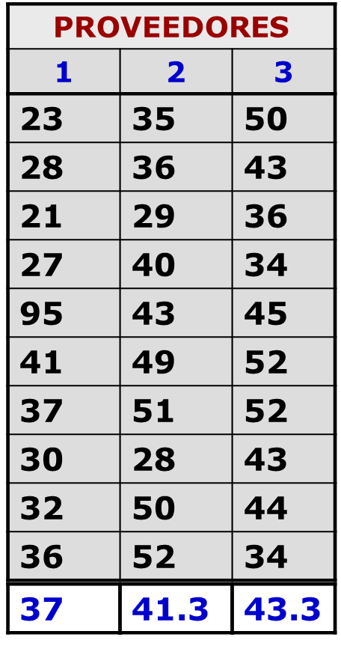
3. Ejemplo 1: ANOVA con un solo factor
Retomamos el ejemplo de los Proveedores
El ejemplo que consideramos es un caso particular de diseño de experimentos, se estudia el efecto de
un único factor: el proveedor
con 3 variantes: los 3 proveedores a comparar
sobre la media de la variable respuesta: el equilibrado dinámico, que debe ser el menor posible.

Slide 14
Volvamos a la CUESTIÓN CLAVE…
¿Hay evidencia suficiente respecto a la superioridad de los cigüeñales del nuevo proveedor para cambiar a éste pese al precio ligeramente más elevado?
Análisis de la Varianza (ANOVA)
¿Cómo decido si es cierta H₀ o H₁?
Comparando estimaciones de las varianzas (equidina) de las poblaciones de cada proveedor
Aunque parezca contradictorio, comparamos medias de v.a. analizando sus varianzas

Slide 15
4 - Descomposición de la Suma de Cuadrdos. Test F
PROVEEDORES
1 | 2 | 3
23 | 35 | 50
28 | 36 | 43
21 | 29 | 36
27 | 40 | 34
95 | 43 | 45
41 | 49 | 52
37 | 51 | 52
30 | 28 | 43
32 | 50 | 44
36 | 52 | 34
Para obtener las estimaciones de σ², primero hay que obtener lo que se llama Suma de Cuadrados (SC)
Media de todos los datos
medias
37
 | 41.3
 |  | 43.3
 |  | 40.53

Slide 16
Suma de Cuadrados Total (SCT)
PROVEEDORES
1 | 2 | 3
23 | 35 | 50
28 | 36 | 43
21 | 29 | 36
27 | 40 | 34
95 | 43 | 45
41 | 49 | 52
37 | 51 | 52
30 | 28 | 43
32 | 50 | 44
36 | 52 | 34
Suma de los cuadrados de las desviaciones de cada dato con respecto a la media general
(23– 40.53)² + (28– 40.53)² + ... +
(36– 40.53)² + (35– 40.53)² + ... +
(44– 40.53)² + (34– 40.53)² = 5465
Nos da una idea de la variabilidad total (dispersión) que tienen los datos.
¡Recordar! UD 2
Si dividimos SCT entre N-1 obtenemos la varianza muestral de todos los datos S²
37
 | 41.3
 |  | 43.3
 |  | 40.53

Slide 17
Suma de Cuadrados del Factor (SCF)
Suma de los cuadrados de las desviaciones de la media de cada proveedor con respecto a la media general
PROVEEDORES
1 | 2 | 3
23 | 35 | 50
28 | 36 | 43
21 | 29 | 36
27 | 40 | 34
95 | 43 | 45
41 | 49 | 52
37 | 51 | 52
30 | 28 | 43
32 | 50 | 44
36 | 52 | 34
10 x (37– 40.53)²
+ 10 x (41.3– 40.53)² +
+ 10 x (43.3– 40.53)² = 207
Nos da una idea de la variabilidad debida a las diferencias entre proveedores.
Intuitivamente
Si dividimos SCF entre el nº de proveedores obtenemos “otra forma” de obtener la varianza muestral S², pero que depende de las medias del eq. din. de cada proveedor
37
 | 41.3
 |  | 43.3
 |  | 40.53

Slide 18
Suma de Cuadrados Residual (SCR)
Suma de los cuadrados de las desviaciones de cada dato con respecto a la media de su tratamiento
PROVEEDORES
1 | 2 | 3
23 | 35 | 50
28 | 36 | 43
21 | 29 | 36
27 | 40 | 34
95 | 43 | 45
41 | 49 | 52
37 | 51 | 52
30 | 28 | 43
32 | 50 | 44
36 | 52 | 34
(23– 37)² + ... + (36– 37)² +
(35– 41.3)² + ... + (52– 41.3)² +
(50– 43.3)² + ... + (34– 43.3)² = 5258
Nos da una idea de la variabilidad debida a las diferencias dentro de cada proveedor (Variabilidad Residual).
Intuitivamente
Si dividimos SCR entre el nº de datos obtenemos “otra forma” de obtener la varianza muestral S², pero que NO depende de las medias del eq. din. de cada proveedor.
37
 | 41.3
 |  | 43.3
 |  | 40.53
Notes:
Es una “media” de 3 estimaciones?

Slide 19
Idea básica del ANOVA
Descomponer la variabilidad total (“VARIANZA”) observada en unos datos en las partes asociadas a cada factor estudiado más una parte residual:
Variabilidad Total en los datos | = | Variabilidad debida a diferencias entre tratamientos (efecto del factor proveedor) | + | Variabilidad residual (diferencias dentro de cada tratamiento)
Suma de Cuadrados Residual
SCR
Suma de Cuadrados Total
SCT
Suma de Cuadrados Tratamiento o Factor
SCF
Comparar la variabilidad observada a cada factor estudiado con la variabilidad residual

Slide 20
Cuadrado Medio (CM)
Es un estadístico que se obtiene dividiendo cada suma de cuadrados por sus grados de libertad, que intuitivamente representan el número de datos a partir de los que se ha obtenido la estimación.
Representa las estimación de la σ² de las poblaciones muestreadas.

Slide 21
Grados de libertad (gl)
SCT → (nº de datos – 1) → gl =gl_{T}
SCF → (nº de tratamientos –1) → gl = gl_{F}
SCR → → gl = gl_{SCT} - gl_{SCF} = gl_{R}
En el ejemplo:
gl_{T} → 30 - 1= 29 gl
gl_{F} → 3 – 1 = 2 gl
gl_{R} → 29 – 2 = 27 gl (por diferencia)
Dados los valores de dos de las Sumas de Cuadrados (SC) siempre se puede obtener la tercera.

Slide 22
Cuadrado Medio Total: CMT
El CM_{Total} es la varianza de los datos observados.

Slide 23
Cuadrado Medio Residual: CMR
El CMR es una estimación de la σ² de las poblaciones muestreadas, asumiendo misma σ² para todas las poblaciones, o del promedio de las varianzas si éstas son distintas (S²_{R})

Slide 24
Cuadrado Medio del Factor: CMF
El CM asociado a cada efecto (CMF): es otra estimación de la σ² (S²_{F}), independiente de la del CMR, pero tiende a ser mayor que σ² si el PROVEEDOR SÍ influye en el EQUILIBRADO DINÁMICO, es decir, si existe un efecto real poblacional.

Slide 25
Test F: Idea intuitiva
Comparación de I medias
Si σ²₁ = σ²₂= σ²₃= σ²
2 estimaciones de σ² (Cuadrado Medio)
S²_{F} = CMF
S²_{R} = CMR
Analizamos las varianzas :
S²_{F}/S²_{R}
Analizamos los CM:
CM_{F}/CM_{R}=F ratio

Slide 26
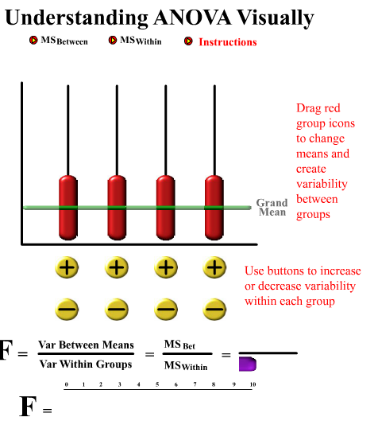
Descomposición gráfica de la variabilidad total
VARIABILIDAD RESIDUAL (CMR)
VARIABILIDAD FACTOR (CMF)
σ
σ
σ
σ
m₁
m₂
m₃
m₁= m₂ = m₃
Enlace: Undertanding ANOVA Visually
http://web.utah.edu/stat/introstats/anovaflash.html

Slide 27
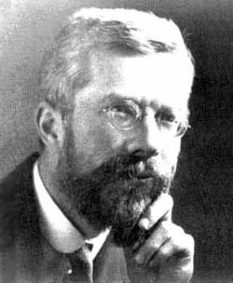
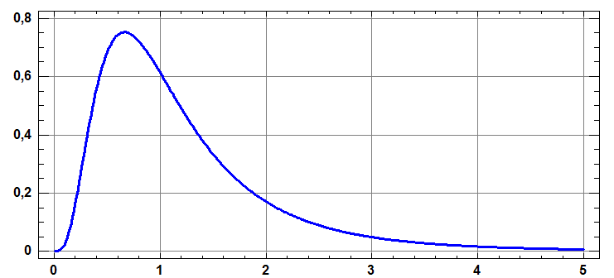
La distribución F de Snedecor
En el estudio de los modelos de Regresión Lineal y de Análisis de la Varianza desempeña un papel fundamental la distribución F, denominada así por Snedecor.
F_{10,10}

Slide 28
Definición
Se define:
Sólo toma valores positivos (por tratarse de un cociente de suma de cuadrados) y es asimétrica positiva.

Slide 29
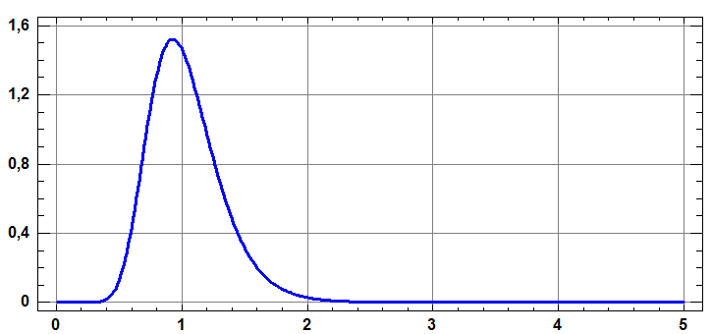
Forma
la distribución es marcadamente asimétrica, si bien la asimetría decrece cuando aumentan los grados de libertad del numerador y del denominador.

Slide 30
RESULTADO IMPORTANTE F
(1)
CASO PARTICULAR:
g.l. del numerador: g.l. del estadístico (S²) que aparece en el numerador
g.l. del denominador: g.l. del estadístico (S²) que aparece en el denominador
(1) Intuitivamente, esto es un cociente entre dos variables aleatorias 𝝌² divididas por sus g.l.

Slide 31
Tabla F
Las tablas de la distribución F son muy prolijas, por exigir tres entradas: una para ν₁, otra para ν₂ y otra para los niveles α de probabilidad.
En este curso manejaremos una sucinta tabla (PoliformaT), que refleja para un conjunto de valores seleccionados de ν₁ y ν₂, los valores críticos correspondientes a unas probabilidades de ser superados o no llegar para unos pocos valores de probabilidad.

Slide 32
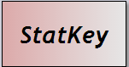
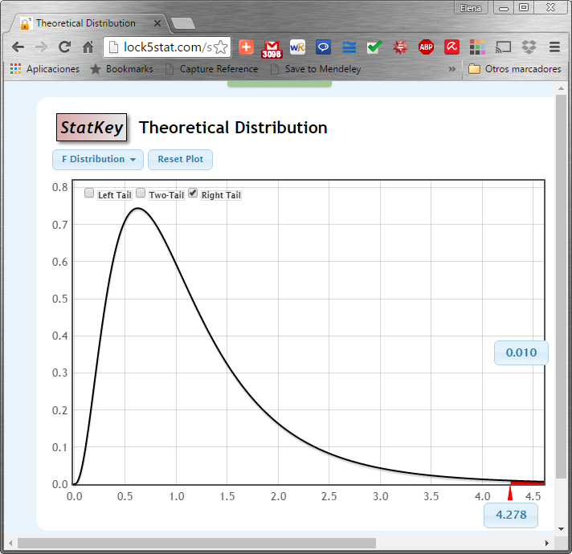
Tabla F
f = 4,28
α

Slide 33
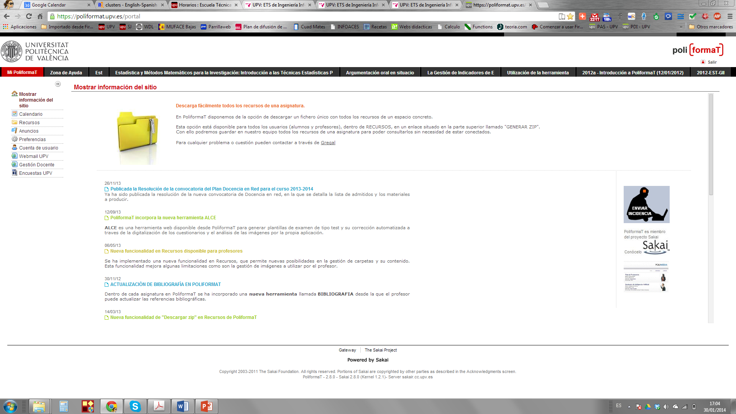
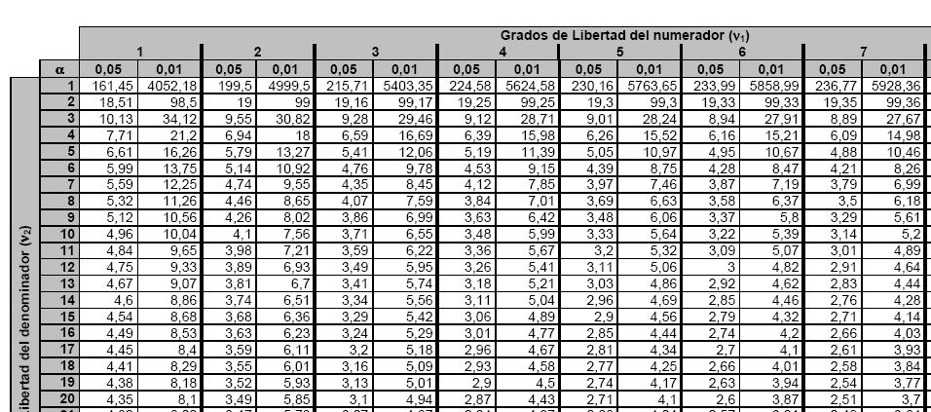
Tabla F
f = 4,28
tabla
(ν₂) g.l
denominador
(ν₁) g.l
numerador
α

Slide 34
La distribución F de Snedecor
Ejercicio 4: Calcular aproximadamente la probabilidad de que al extraer dos muestras de tamaño 25 de una misma población normal, la segunda varianza muestral resulta más del doble que la primera.

Slide 35

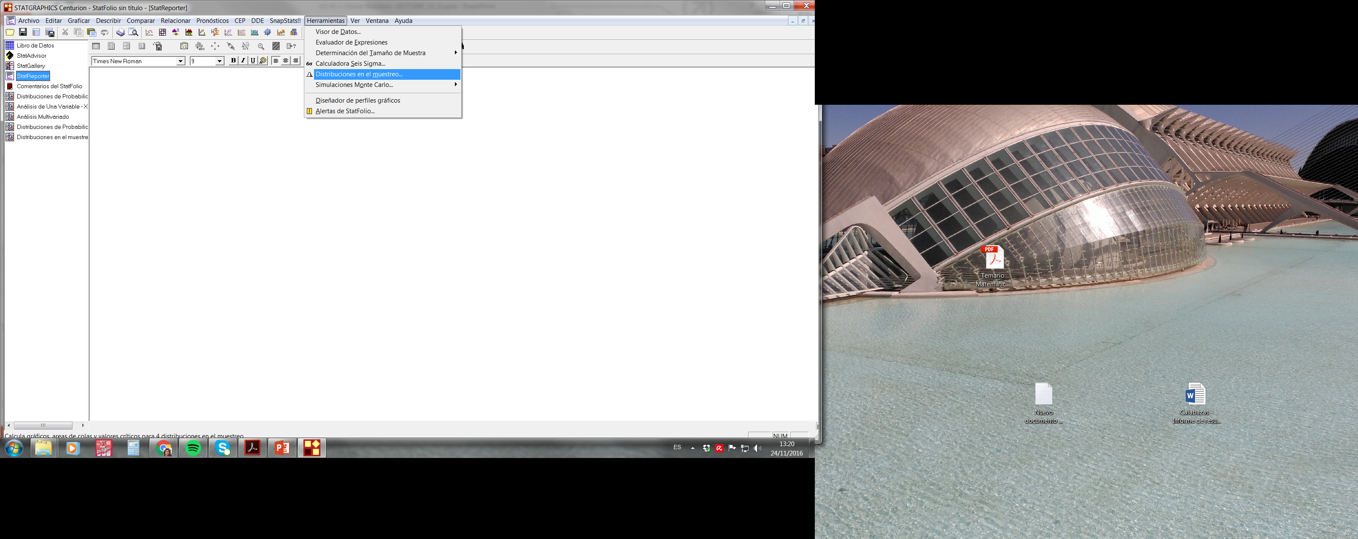
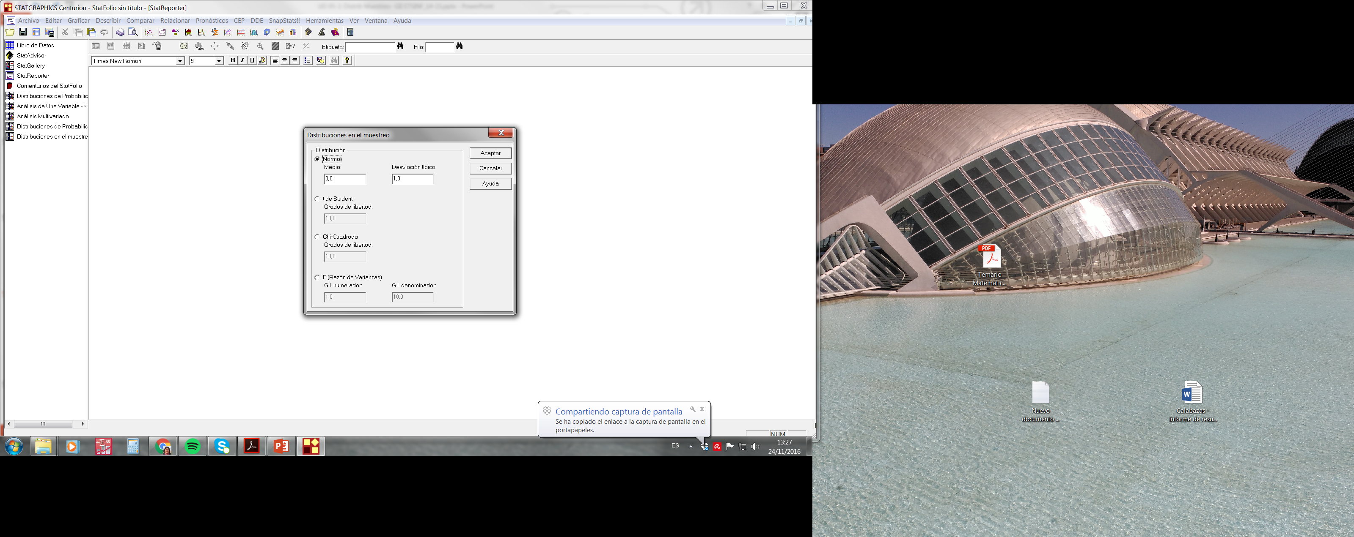
Statgraphics

Slide 36
Test F
Denominamos f-ratio o f calculada al cociente:
Cociente o ratio de varianzas (S²_{F}/ S²_{R})
Si no existe un efecto real del factor en la población ↔ el PROVEEDOR no influye sobre la media del EQUILIBRADO DINNÁMICO ↔
CM_{factor} ≈ CM_{residual} ↔ F-ratio ≈1 (S²_{F}/ S²_{R}≈1)
Si existe un efecto real del factor en la población ↔ el PROVEEDOR SÍ influye sobre la media del EQUILIBRADO DINNÁMICO ↔
CM_{factor} >>> CM_{residual} ↔ F-ratio >1 (S²_{F}/ S²_{R}>1)

Slide 37
Test F
En nuestro ejemplo:
¿Hasta qué punto podemos considerar que 0,532 es un valor parecido a 1?
Estadístico
F_{calc} o F-ratio
Determinamos un Riesgo de 1ª especie (α) y una región de aceptación y rechazo a partir de un valor f que se obtiene de la TABLA F:
¡Recordar!
UD 5-2
formulario

Slide 38
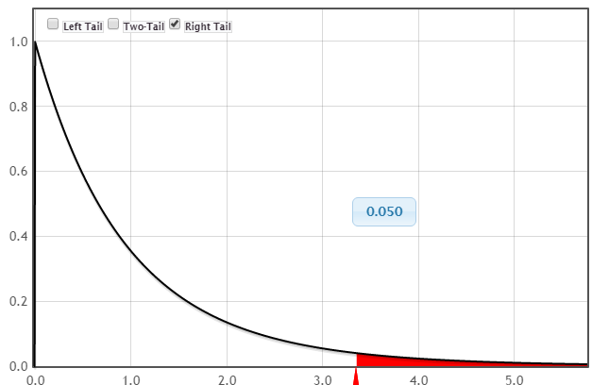
Test F: gráficamente
Comparando la F calculada con la F en tablas
Riesgo de 1ª especie: α=0’05
α=0’05
Aceptación
3,35
Tabla F
Rechazo
0’53
0,532 < 3,35 = F_{2,27}(5%) (Tabla F) →
Aceptamos H₀
El PROVEEDOR NO influye sobre el EQUILIBRADO DINÁMICO medio

Slide 39
Test F (Tabla)
Si
No hay diferencias significativas entre los tratamientos
Si
Si hay diferencias significativas entre los tratamientos

Slide 40

Nota sobre las SC
El cálculo de las Sumas de cuadrados no se ven en esta asignatura por salirse del alcance de un primer curso de carácter general con el tiempo disponible, pero sí su utilidad, su significado e interpretación.
También es necesario saber obtener el valor de una SC a partir de otras sumas de cuadrados.

Slide 41
Realización práctica de los cálculos
 | EQUIDINA PROVEEDORES
1 |  | 2 |  | 3
23 |  | 35 |  | 50
28 |  | 36 |  | 43
21 |  | 29 |  | 36
27 |  | 40 |  | 34
35 |  | 43 |  | 45
41 |  | 49 |  | 52
37 |  | 51 |  | 52
30 |  | 28 |  | 43
32 |  | 50 |  | 44
36 |  | 52 |  | 34
X_{1j}²
529
784
441
729
9025
1681
1369
900
1024
1296
X_{2j}²
1225
1296
841
1600
1849
2401
2601
784
2500
2704
X_{3j}²
2500
1849
1296
1156
2025
2704
2704
1849
1936
1156
311 | 9978 | 413 | 17801 | 433 | 19175
T1 | T1² | T2 | T2² | T3 | T3²
 |  | 1156
 |  | TG

Slide 42
Realización práctica de los cálculos
Total General:
Sustraendo General:
Suma de Cuadrados Total:
N-1 g.l.

Slide 43
Realización práctica de los cálculos
La Suma de Cuadrados de Tratamientos:
I-1 g.l.
La Suma de Cuadrados Residual:
g.l Total - g.l Factor = I(J-1) g.l.

Slide 44
Construcción Tabla resumen del ANOVA
Origen Variación | Suma de Cuadrados | Grados Libertad | Cuadrado Medio | F ratio
Total | SCT | gl_{T} | - | -
Factor | SCF | gl_{F} | CMF=SCF/gl_{F} | CMF/CMR
Residual | SCR | gl_{R} | CMR=SCR/gl_{R} | -
¡OJO!
α NO se
divide por 2
Resolución del Test o contraste
1) Establecer Riesgo de 1ª especie: α
2) Buscar valor f en Tabla:
3) Comparar f con el F ratio
4) Aceptar o Rechazar H₀ → NO hay/SI hay diferencias significativas entre los tratamientos

Slide 45
Ejemplo: Tabla resumen del ANOVA
Origen Variación | Suma de Cuadrados | Grados Libertad | Cuadrado Medio | F ratio
Total | 5465
Factor | 207
Residual

Slide 46
Ejemplo: Tabla resumen del ANOVA
Origen Variación | Suma de Cuadrados | Grados Libertad | Cuadrado Medio | F ratio
Total | 5465 | 29 | - | -
Factor | 207 | 2 | 103’5 | 0’532
Residual | 5258 | 27 | 194’7 | -
Riesgo de 1ª especie: α=0’05
Tabla: F_{2,27}(5%) = 3’35 >> 0’532
Aceptamos H₀
¡NO HAY DIFERENCIAS SIGNIFICATIVAS ENTRE PROVEEDORES!

Slide 47
Test F (p-value)
TEST F Comparando la P_value con α Gráficamente
α=0’05
f=3,35
F-ratio=0,53
(P_value=0,59) > (α=0,05) → Aceptamos H₀

Slide 48
Test F (P-value)
Si p-value ≥ α
No hay diferencias significativas entre los tratamientos
Si p-value < α
Si hay diferencias significativas entre los tratamientos

Slide 49
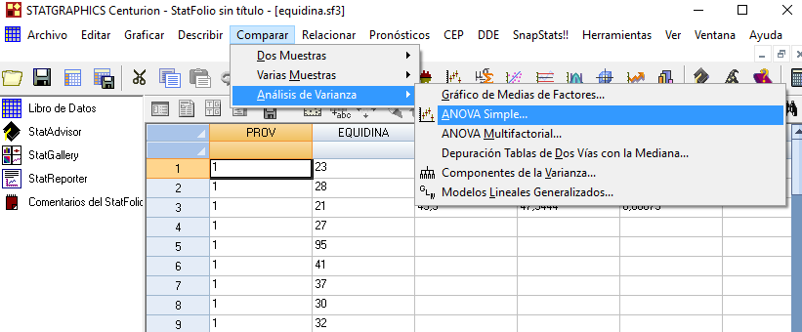
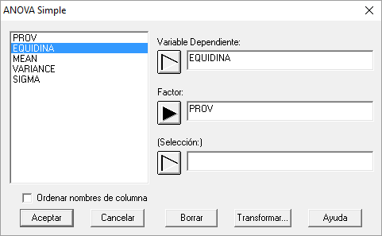
Ejemplo: Tabla resumen del ANOVA

Slide 50
Ejemplo: Tabla resumen del ANOVA
Tabla ANOVA para EQUIDINA por PROV
Fuente | Suma de Cuadrados | Gl | Cuadrado Medio | Razón-F | Valor-P
Entre grupos factor | 207,267 | 2 | 103,633 | 0,53 | 0,5934
Intra grupos residuo | 5258,2 | 27 | 194,748
Total (Corr.) | 5465,47 | 29
a) Riesgo de 1ª especie: α=0’05
Tabla: F_{2,27}(5%) = 3’35 >> 0’532
Aceptamos H₀
m₁ = m₂ = m₃
b) (P_value=0,5934) > (α=0,05)
¡NO HAY DIFERENCIAS SIGNIFICATIVAS ENTRE PROVEEDORES!

Slide 51
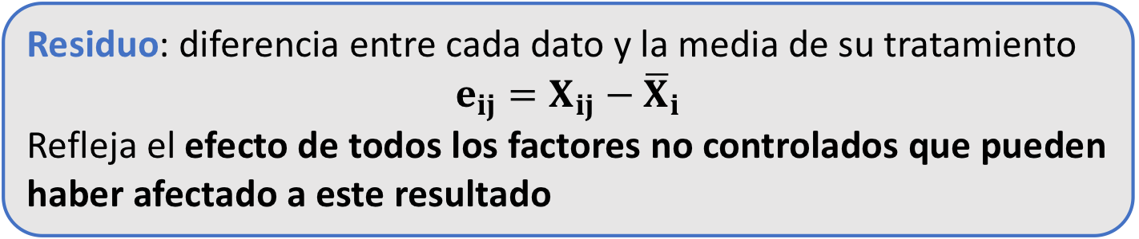
5- Análisis de residuos
Residuo: diferencia entre cada dato y la media de su tratamiento
$$e_{ij}=X_{ij}−{\overline{X}}_{i}$$
Refleja el efecto de todos los factores no controlados que pueden haber afectado a este resultado
Ejemplo:
Media del equilibrado dinámico de la muestra del prov. 1
Residuo 1
Residuo 17
1er valor observado del equilibrado dinámico del prov. 1
Séptimo valor observado del equilibrado dinámico del prov. 2
Media del equilibrado dinámico de la muestra del prov. 2

Slide 52
5- Análisis de residuos
El estudio de los residuos es de gran importancia práctica para completar cualquier análisis de datos reales.
Los gráficos de residuos permiten:
Detectar la existencia de datos anómalos que pueden haber influido decisivamente en las conclusiones (erróneas) de un estudio
Detectar diferencia de variabilidad entre tratamientos
Pautas no aleatorias en los datos
etc

Slide 53
Ejemplo Proveedores
Gráfico de residuos según nivel/variante de un factor
Dato anómalo: la 5ª observación del prov. 1 debe ser 35, no 95
Los residuos deben estar alrededor de cero, distribuidos más o menos de manera uniforme

Slide 54
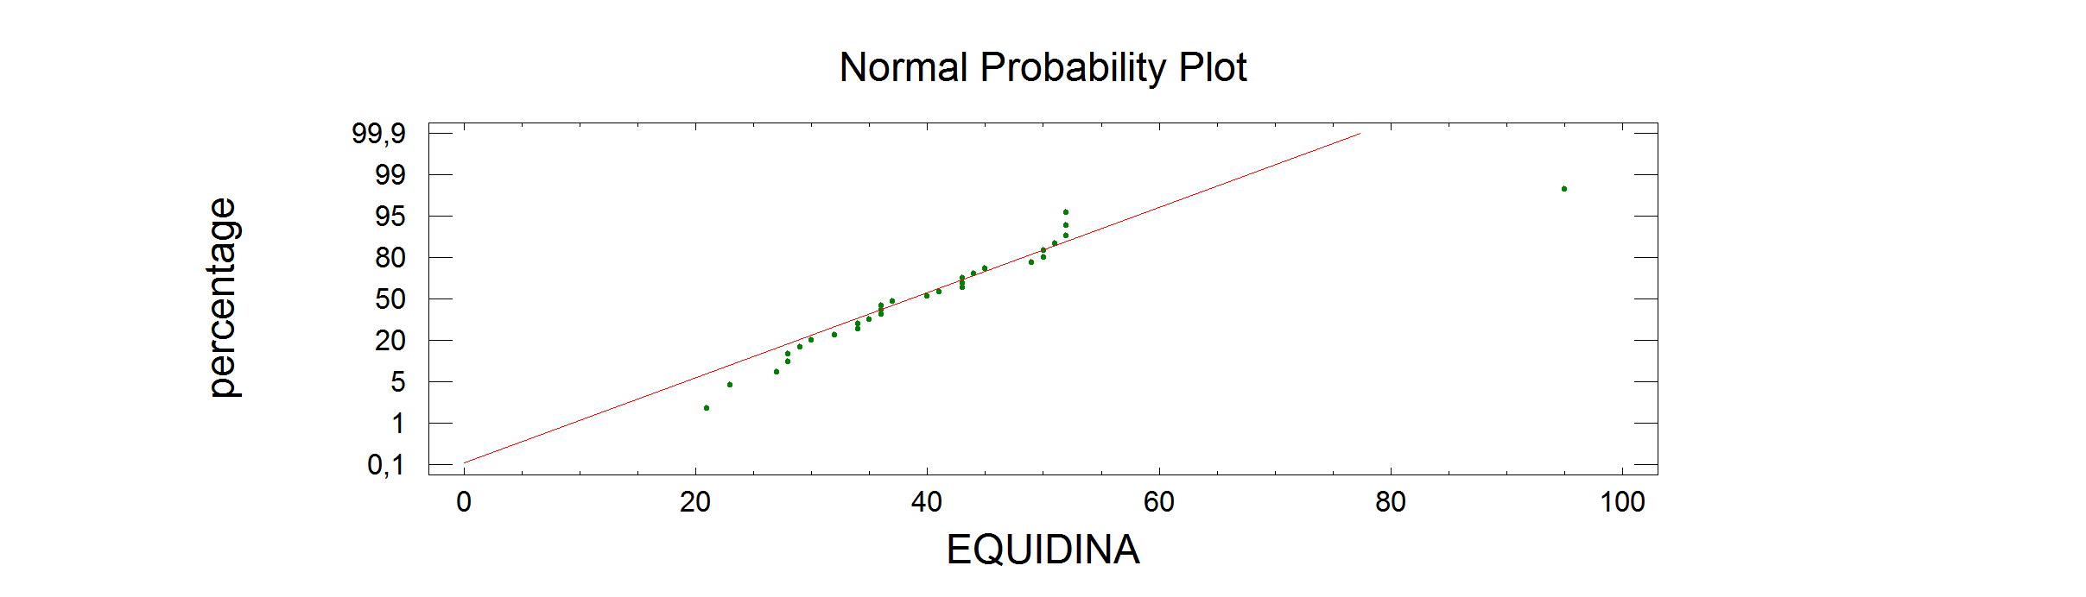
Observaciones anómalas
¡Una observación anómala puede invalidar por completo todas las conclusiones de un análisis!
Dato anómalo: la 5ª observación del prov. 1 debe ser 35, no 95
Si se vuelve a realizar el ANOVA sin el dato anómalo ...

Slide 55
Ejemplo Proveedores (sin dato anómalo)
Tabla resumen del ANOVA
Origen Variación | Suma de Cuadrados | Grados Libertad | Cuadrado Medio | F ratio
Total | 2409’46
Factor
Residual | 1538’2

Slide 56
Obtención de las SC una vez corregido el dato anómalo
1
2
3
T₁=310
N₁=10
T₂=413
N₂=10
T₃=433
N₃=10
TG=1156
N=30
Tg²
1156²
Sustraendo general:
SG =
=
= 44544.5
N
30
Suma de cuadrados total:
(23²+35²+50²+....+36²+52²+34²) – SG = 46954 – 44544.6 = 2409.5
310²+413²+433²
- SG = 45415.8 – 44544.6 = 871.3
Suma de cuadrados del factor:
10
Suma de cuadrados residual (siempre por diferencia):
SC_{Total} – SC_{Proveedor} = 2409.5 – 871.3 = 1538.2

Slide 57
Ejemplo Proveedores (sin dato anómalo)
Tabla resumen del ANOVA
Origen Variación | Suma de Cuadrados | Grados Libertad | Cuadrado Medio | F ratio
Total | 2409’46 | 29 | - | -
Factor | 871’26 | 2 | 435’6 | 7’64
Residual | 1538’2 | 27 | 56’97 | -
Riesgo de 1ª especie: α=0’05
Tabla: F_{2,27}(5%) = 3’35 << 7’64
Rechazamos H₀
¡SI HAY DIFERENCIAS SIGNIFICATIVAS ENTRE PROVEEDORES!

Slide 58
Ejemplo Proveedores
Tabla resumen del ANOVA (sin dato anómalo)
Origen Variación | Suma de Cuadrados | Grados Libertad | Cuadrado Medio | F ratio
Total | 2409’46 | 29 | - | -
Factor | 871’26 | 2 | 435’6 | 7’64
Residual | 1538’2 | 27 | 56’97 | -
Tabla resumen del ANOVA (con dato anómalo)
Origen Variación | Suma de Cuadrados | Grados Libertad | Cuadrado Medio | F ratio
Total | 5465 | 29 | - | -
Factor | 207 | 2 | 103’5 | 0’532
Residual | 5258 | 27 | 194’7 | -

Slide 59
Test F (sin dato anómalo)
Comparando la F calculada con la F en tablas
Riesgo de 1ª especie:
α=0’05
Aceptación
Rechazo
3,35
Tabla F
7,6
7,6 > 3,35 = F_{2,27}(5%) (Tabla F) →
Rechazamos H₀
El PROVEEDOR SÍ influye sobre el EQUILIBRADO DINÁMICO medio

Slide 60
Ejemplo: Tabla resumen del ANOVA (sin dato anómalo)
Tabla ANOVA para EQUIDINA por PROV
Fuente | Suma de Cuadrados | Gl | Cuadrado Medio | Razón-F | Valor-P
Entre grupos factor | 871,267 | 2 | 435,633 | 7,65 | 0,0023
Intra grupos residuo | 1538,2 | 27 | 56,9704
Total (Corr.) | 2409,47 | 29
a) Riesgo de 1ª especie: α=0’05
Tabla: F_{2,27}(5%) = 3’35 < 7’65
Rechazamos H₀
Alguna m_{i} difiere de las demás
b) (P_value=0,0023) < (α=0,05)
¡SÍ HAY DIFERENCIAS SIGNIFICATIVAS ENTRE PROVEEDORES!

Slide 61
Ejemplo Proveedores (sin dato anómalo)
Los residuos están alrededor de cero, distribuidos más o menos de manera uniforme.

Slide 62
Análisis de residuos
El Statgraphics calcula los residuos automáticamente y permite guardarlos en una variable.
También efectúa una representación gráfica de los mismos.
Permite detectar datos anómalos o pautas de variabilidad sospechosas.
¡Una observación anómala puede invalidar por completo todas las conclusiones de un análisis!

Slide 63
6 - Comparación de medias. Intervalos LSD
Sin el dato anómalo, el test F resulta significativo:
¿Es mejor el Prov. 1 que el 2 y el 3?
¿Es mejor el 1 y el 2 que el 3, no habiendo diferencias entre los primeros?
...
Hay que estudiar entre qué tratamientos existe diferencias significativas.
Un valor significativo de la f-ratio sólo indicaría que al menos una de las tres medias difiere de las restantes, pero no precisa cuáles son las que difieren entre sí.
Intervalos LSD

Slide 64
5 - Comparación de medias. Intervalos LSD
Intervalos LSD (Least Signficative Difference) son intervalos para la media de cada tratamiento.
Intuitivamente, se calculan como la mitad del intervalo de confianza para la diferencia de medias, pero no es un intervalo de confianza para las medias → la mitad de:
Media del tratamiento i
Valor de TABLAS
Estimación de la desv. Típica de l tratamiento
Interpretación práctica:
La diferencia entre la media de dos tratamientos no será significativa si los respectivos intervalos LSD se solapan.

Slide 65
Ejemplo Proveedores cigüeñales
¿Entre que tratamientos existen diferencias significativas con respecto al equilibrado dinámico?
Los intervalos se solapan: entre los prov 2 y 3 no hay diferencias significativas del eq. dinámico
Pero entro el prov. 1 y el 2 o el 3 si hay diferencias significativas

Slide 66
Ejemplo Proveedores (con dato anómalo)
¿Entre que tratamientos existen diferencias significativas con respecto al equilibrado dinámico?
Los 3 intervalos se solapan: no hay diferencias significativas del eq. dinámico entre los proveedores

Slide 67
Nota sobre los intervalos LSD
El cálculo de los intervalos LSD tampoco se ven en esta asignatura por el mismo motivo, pero sí su utilidad, interpretación gráfica e importancia para estudiar entre qué tratamientos existe diferencias significativas.

Slide 68
Cálculo de los intervalos LSD

Slide 69
Ejemplo Proveedores. Intervalos LSD
R.; Zúnica, L. R. Estadística. I.S.B.N 84-7721-223-6
Ejemplo (sin el dato anómalo):
Intervalo LSD Prov 3:
Desv. Típica con que se estima cada media
Media del tratamiento 3

Slide 70
Ejemplo Proveedores. Intervalos LSD
Table of Means for EQUIDINA by PROV
with 95,0 percent LSD intervals
------------------------------------------------------------------------------
Stnd. error
PROV Count Mean (pooled s) Lower limit Upper limit
------------------------------------------------------------------------------
1 10 31,0 2,38685 27,537 34,463
2 10 41,3 2,38685 37,837 44,763
3 10 43,3 2,38685 39,837 46,763
------------------------------------------------------------------------------
Total 30 38,5333
Media muestral de cada proveedor
Int. LSD
Nº total de observaciones de cada tratamiento
Estimación de la S de la media de cada proveedor
Equilibrado dinámico medio, sea cual sea el proveedor

Slide 71
Ejemplo Proveedores. Intervalos LSD
Table of Means for EQUIDINA by PROV
with 95,0 percent LSD intervals
------------------------------------------------------------------------------
Stnd. error
PROV Count Mean (pooled s) Lower limit Upper limit
------------------------------------------------------------------------------
1 10 31,0 2,38685 27,537 34,463
2 10 41,3 2,38685 37,837 44,763
3 10 43,3 2,38685 39,837 46,763
------------------------------------------------------------------------------
Total 30 38,5333
Media muestral de cada proveedor
Int. LSD
Nº total de observaciones de cada tratamiento
Estimación de la S de la media de cada proveedor
Equilibrado dinámico medio, sea cual sea el proveedor

Slide 72
7 – Estudio de efectos sobre varianzas
moderna Estadística Industrial →gran importancia de los enfoques de diseño robusto desarrollados en Japón →
obtener condiciones operativas que sean poco sensibles a la existencia de causas de variabilidad →
estudio de posibles efectos sobre la dispersión de los factores implicados en el diseño de productos y procesos.
¿Existen diferencias entre los proveedores de cigüeñales respecto a la varianza de los equilibrados?
Técnicas

Slide 73
Importancia
El TEST F se asume que la σ² las poblaciones de las que procede la EQUIDINA de cada proveedor son iguales.

Slide 74
Importancia
Pero, ¿y si los datos proceden de poblaciones con diferentes varianzas según el proveedor?

Slide 75
Técnicas
Procedimientos clásicos: tests de Bartlett y Hartley
Necesidad de aprenderse un nuevo procedimiento.
No aplicables si hay más de un factor implicado.
Necesitan replicaciones en cada tratamiento.
Romero, R. y Zúnica, L. R. proponen un método aproximado, pero eficaz, sin los inconvenientes de los tests más formales, basado en el estudio de los residuos:
El estudio del efecto sobre varianzas no se ven en esta asignatura por salirse del alcance de un primer curso de carácter general con el tiempo disponible.

Slide 76
Técnicas
Procedimientos clásicos: tests de Bartlett y Hartley
Necesidad de aprenderse un nuevo procedimiento.
No aplicables si hay más de un factor implicado.
Necesitan replicaciones en cada tratamiento.
Romero, R. y Zúnica, L. R. proponen un método aproximado, pero eficaz, sin los inconvenientes de los tests más formales, basado en el estudio de los residuos:

Slide 77
Técnica basada en los residuos¹
¿Qué aspecto tendría el gráfico si los equilibrados del proveedor 1 tuvieran mucha menor varianza que los otros dos?
¹ Romero, R. y Zúnica, L. R.

Slide 78
Técnica basada en los residuos

Slide 79
Técnica basada en los residuos
¿Existe alguna relación entre la media aritmética de los cuadrados de los residuos de un proveedor y la S² para dicho proveedor?
La media de los residuos al cuadrado es ligeramente superior a la S_{i}², y tienden a ser iguales si N_{i} es grande.
Si no hay diferencias entre las varianzas de los proveedores → no debe haber diferencias entre las medias de los residuos al cuadrado para cada proveedor.
¿Qué herramienta o técnica conocemos para estudiar si existen o no diferencias entre múltiples medias de una v.a. de distintas poblaciones?
ANOVA

Slide 80
Técnica basada en los residuos
Romero, R. y Zúnica, L. R.
1.- Realizar un ANOVA para estudiar efectos sobre la media.
2.- Calcular el residuo de cada observación.
3.- Elevar al cuadrado cada residuo.
4.- Realizar un ANOVA tomando como respuesta los cuadrados de los residuos.

Slide 81
Ejemplo Proveedores. Efecto sobre varianzas
ANOVA Table for RESIDUALS^2 by PROV
Analysis of Variance
-----------------------------------------------------------------------------
Source Sum of Squares Df Mean Square F-Ratio P-Value
-----------------------------------------------------------------------------
Between groups 8198,36 2 4099,18 1,89 0,1707
Within groups 58587,0 27 2169,89
-----------------------------------------------------------------------------
Total (Corr.) 66785,4 29
P-Value > 0’05
Aceptamos la H₀ de igualdad de varianzas → el factor proveedor no tiene un efecto significativo sobre la dispersión

Slide 82
Ejemplo Proveedores. Efecto sobre varianzas
TEST F Comparación de σ² Gráficamente
F ratio= CMF/CMR
F Tabla=
F_{2,27}^{(α=0.05)}
α=0’05
3.35
1’89
Aceptación
Rechazo
Aceptamos H_{0:} Podemos asumir que las σ² del equilibrado dinámico de los cigüeñales de cada proveedor son iguales

Slide 83
8 –ANOVA con más de un factor factores. Planes Factoriales Equilibrados. Ejemplo 2
Objetivo: analizar el efecto que sobre el tiempo medio de respuesta de un sistema informático tienen dos factores :
Factor cualitativo: FICHEROS con 3 variantes codificadas como 1, 2 y 3 → I=3
Distribución de los ficheros en los discos.
Factor cuantitativo: BUFFERS con 3 niveles
10, 20, 30 → J=3
Número de buffers en el sistema.

Slide 84
Tratamientos y pruebas
Cada uno de los 9 tratamientos (9 combinaciones posibles) se ha probado 2 veces N=2 →
Plan Factorial Equilibrado y replicado
Cada prueba consistió en un día completo:
obteniéndose los tiempos medios de respuesta
evaluados para un proceso estándar consistente en la compilación de un determinado programa en lenguaje C.
Los resultados se recogen en la siguiente tabla:

Slide 85
Resultados
 |  | BUFFERS
 |  | 10 | 20 | 30
 | 1 | 2’7 2’4 | 2’0 2’2 | 1’8 1’6
 | 2 | 3’1 3’2 | 2’7 2’5 | 2’2 1’9
 | 3 | 3’7 3’9 | 2’9 3’2 | 3’5 3’8
FICHEROS

Slide 86
Sumas de Cuadrados y g.l.
Suma de Cuadrados Total
(nº de datos– 1) ↔ (IxJxN – 1)=(3x3x2 - 1)=17 g.l.
Suma de Cuadrados Factores
(nº de variantes – 1) ↔
(I – 1)=(3-1)=2 g.l.
(nº de niveles– 1) ↔
(J – 1)=(3-1)=2 g.l.

Slide 87
Sumas de Cuadrados y g.l.
Suma de Cuadrados Interacción
SC Factor i x Factor j = SC_{FixFj}
(I – 1)x(J – 1) ↔ (3-1)x(3-1) = 2x2 = 4 g.l.
… Más adelante veremos con más detalle qué representan las interacciones entre factores.

Slide 88
Cálculo de las Sumas de Cuadrados y g.l.
Totales Medias |  | BUFFERS
 |  | 10 | 20 | 30
 | 1 | 5’1 2’55 | 4’2 2’1 | 3’4 1’7
 | 2 | 6’3 3’12 | 5’2 2’6 | 4’1 2’05
 | 3 | 7’6 3’8 | 6’1 3’05 | 7’3 3’65
12’7 2’11
15’6 2’6
21 3’5
FICHEROS
19 3’167 | 15’5 2’583 | 14’8 2’467 | 49’3 2’74

Slide 89
Cálculo de las Sumas de Cuadrados y g.l.
Suma de Cuadrados Total (como siempre):
Sustraendo General (como siempre):
(nº de datos totales – 1) ↔
(IxJxN – 1)=(3x3x2 - 1)=17 g.l.
T
Tm
T1

Slide 90
Cálculo de las Sumas de Cuadrados y g.l.
(nº de variantes – 1) ↔
(I – 1)=(3-1)=2 g.l.
(nº de variantes – 1) ↔
(J – 1)=(3-1)=2 g.l.
T
Tm
T1

Slide 91
Cálculo de las Sumas de Cuadrados y g.l.
(I – 1)x(J – 1) ↔ (3-1)x(3-1) = 2x2 = 4 g.l.
T
Tm
T1

Slide 92
Sumas de Cuadrados y g.l.
Suma de Cuadrados Residual
Los g.l de los que disponemos serían:
SCT → 18-1=17 g.l.
SC_{FICHEROS} → 3-1=2 g.l.
SC_{BUFFERS} → 3-1=2 g.l.
SC_{FICHxBUFF}→ 2x2=4 g.l.
8 g.l
SCR → 17-8=9 g.l.
→ Suficientes

Slide 93
Tabla Resumen del ANOVA
Origen Variación | SC | g.l. | CM | F ratio | F_tabla α=0’05
Total | 8’743
FICHEROS | 5’914
BUFFERS | 1’688
FICHxBUFF | 0’876
Residual

Slide 94
Construcción Tabla resumen del ANOVA
OV | SC | GL | CM | F ratio
Total | SCT | gl_{T} | - | -
Factor 1 | SCF1 | gl_{F1} | CMF1=SCF1/gl_{F1} | CMF1/CMR
Factor 2 | SCF2 | gl_{F2} | CMF2=SCF2/gl_{F2} | CMF2/CMR
F1 x F2 | SCF_{F1xF2} | gl_{F1xF2} | CM_{F1xF2}=SCF_{F1xF2}/gl_{F1xF2} | CMF_{F1xF2}/CMR
Resid | SCR | gl_{R} | CMR=SCR/gl_{R} | -
Resolución del Test o contraste
1) Establecer Riesgo de 1ª especie: α
2) Buscar valor f en Tabla:
3) Comparar f con el F ratio
4) Aceptar o Rechazar H₀ → NO hay/SI hay diferencias significativas entre los tratamientos debido a F1 y/o a F2 y/o a su interacción
¡OJO!
α NO se divide por 2

Slide 95
Tabla Resumen del ANOVA
Origen Variación | SC | g.l. | CM | F ratio | F_tabla α=0’05
Total | 8’743 | 17 | - | -
FICHEROS | 5’914 | 2 | 2’957 | 100’433 | 4’26 = F_{2,9}
BUFFERS | 1’688 | 2 | 0’844 | 28’66 | 4’26 = F_{2,9}
FICHxBUFF | 0’876 | 4 | 0’219 | 7’437 | 3’63 = F_{4,9}
Residual | 0’265 | 9 | 0’029
>
>
>
Los efectos simples de FICHEROS y BUFFERS resultan significativos, pues su F_{ratio} es mayor que el valor en tablas de una F_{2,9} ^{(α=0,05)} .
Por el mismo motivo, también es significativo el efecto de la interacción FICHEROSxBUFFERS (F_{4,9} ^{α})

Slide 96
Tabla de medias
 |  |  | Error | Límite | Límite
Nivel | Casos | Media | Est. | Inferior | Superior
MEDIA GLOBAL | 18 | 2,74
FICHEROS
1 | 6 | 2,12 | ,0701 | 1,96 | 2,28
2 | 6 | 2,6 | ,0701 | 2,44 | 2,76
3 | 6 | 3,5 | ,0701 | 3,34 | 3,66
BUFFERS
10 | 6 | 3,17 | ,0701 | 3,01 | 3,33
20 | 6 | 2,58 | ,0701 | 2,42 | 2,74
30 | 6 | 2,47 | ,0701 | 2,31 | 2,63
FICHEROS por BUFFERS
1,10 | 2 | 2,55 | ,121 | 2,28 | 2,82
1,20 | 2 | 2,1 | ,121 | 1,83 | 2,37
1,30 | 2 | 1,7 | ,121 | 1,43 | 1,97
2,10 | 2 | 3,15 | ,121 | 2,88 | 3,42
2,20 | 2 | 2,6 | ,121 | 2,33 | 2,87
2,30 | 2 | 2,05 | ,121 | 1,78 | 2,32
3,10 | 2 | 3,8 | ,121 | 3,53 | 4,07
3,20 | 2 | 3,05 | ,121 | 2,78 | 3,32
3,30 | 2 | 3,65 | ,121 | 3,38 | 3,92

Slide 97
Análisis efecto FICHEROS: Intervalos LSD
Por ser un factor cualitativo: ¿Entre que distribuciones de los FICHEROS hay diferencias?
FICHEROS=1 →
FICHEROS=2 →
FICHEROS=3 →

Slide 98
Análisis efecto FICHEROS: Intervalos LSD
Para el promedio de BUFFERS ensayados, con la distribución de FICHEROS 1 se obtienen Tiempos medios de Respuesta significativamente menores que para la distribución 2, y a su vez para ésta se tienen Tiempos de Respuesta significativamente más pequeños que para la configuración 3.

Slide 99
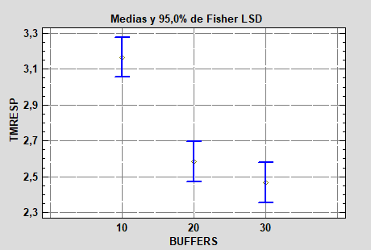
Análisis efecto BUFFERS: Intervalos LSD
Para el promedio de FICHEROS ensayados, con el número de BUFFERS 20 o 30 se obtienen TMRESP significativamente menores que para 10 BUFFERS (como es lógico), sin embargo, entre 20 y 30 buffers se tienen Tiempos de Respuesta estadísticamente similares.
Notes:
En este caso, al tratarse de un factor cualitativo no deberíamos decir simplemente que entre 20 y 30 buffers no hay diferencia de TMRESP.
En la práctica deberíamos estudiar el efecto lineal y cuadrático y usar el valor máximo o minimo.
En este caso, dado que tenemos cierto conocimiento del comportamiento de la var. repuesta (a mayor nº de buffers, menor TMRESP) y pensando que parece que seguirá disminuyendo, podemos quedarnos con 30 buffers

Slide 100
Efecto de la interacción doble
Cuando se estudia más de un factor, aparece el concepto de INTERACCIÓN.
Puede ser doble, triple, etc, según sea entre dos, tres, … factores. El estudio de interacciones de orden superior a 3 son difíciles de interpretar y rara vez tienen sentido.
Aparece cuando el efecto de un determinado nivel (o variante) de un factor es diferente para cada nivel (o variante) del otro factor.

Slide 101
Escenarios sobre existencia de interacción doble

Slide 102
Efecto de la interacción doble FICHEROS x BUFFERS
El efecto de la interacción existe porque el efecto del factor Buffers es distinto para las diferentes variantes de ficheros

Slide 103
9 – NOTA sobre factores cuantitativos
En el ejemplo de los proveedores, en el que el factor estudiado es de tipo cualitativo, el objetivo del estudio es determinar cuál es el mejor proveedor de los tres estudiados. En el caso de un factor cuantitativo, como por ejemplo el estudio de 4 posibles temperaturas para mejorar el rendimiento de un proceso químico ¿el objetivo perseguido es también seleccionar la mejor temperatura entre las cuatro ensayadas?
En general el estudio del efecto de un factor cuantitativo, no persigue como objetivo la comparación de los niveles concretos ensayados, sino la investigación de la naturaleza de la función de respuesta que relaciona el valor medio de la variable estudiada con el nivel del factor ensayado.

Slide 104
9 – NOTA sobre factores cuantitativos
En el caso del ejemplo mencionado, interesa hallar respuestas a preguntas del siguiente tipo:
¿Afecta la temperatura (en el margen de valores estudiados) al rendimiento medio del proceso? (En principio el test F del Anova permite contestar esta cuestión)
En el margen de valores estudiado ¿existe un efecto lineal positivo (o negativo) de la temperatura, es decir una tendencia a crecer (o a decrecer) el rendimiento medio al aumentar la temperatura?
¿Existe también un efecto cuadrático de la temperatura? (por ejemplo, a medida que aumenta la temperatura el incremento del rendimiento es cada vez menor, lo que implicaría un efecto cuadrático negativo)
La comparación de los intervalos LSD para las medias de los niveles concretos ensayados del factor no son útiles para responder a estas preguntas, y pueden incluso conducir a conclusiones engañosas.

Slide 105
EJEMPLO: Estudio del TRUOGHPUT multicomp.
Objeto: Analizar la LATENCIA de los mensajes de una red en función del TRÁFICO (tasa de inyección de mensajes) de esa red.
Se ensayan 4 o 5 niveles de tráfico diferentes y se mide la latencia media, en este caso.
Cuestión Clave:
¿Existen deferencias significativas en la LATENCIA MEDIA de los mensajes según el nivel de TRÁFICO?
¿Cómo evoluciona la LATENCIA MEDIA de los mensajes a medida que aumenta o disminuye el nivel de TRÁFICO?

Slide 106
EJEMPLO: Estudio del TRUOGHPUT
Es obvio que a medida que aumenta el tráfico también aumenta la latencia media, pero cómo ...
¿En la misma proporción a medida que aumenta el el nivel de TRÁFICO?
⇓
EFECTO LINEAL
Latencia media
Tráfico
A medida que aumenta el el nivel de TRÁFICO, ¿son mayores los incrementos de la latencia media?
⇓
EFECTO CUADRÁTICO
Latencia media
Tráfico

Slide 107
EJEMPLO: Buffers y Ficheros
No tiene sentido decir que para 10 buffers el TM de Respuesta es mayor y que entre 20 y 30 buffers no hay diferencia, obteniéndose los menores TM de respuesta (aunque se ha de tener en cuenta).
Lo importante es si se aprecia o no una posible relación lineal o cuadrática para, en el caso de que ésta fuera significativa, obtener la expresión matemática correspondiente y obtener el número óptimo de ficheros, que puede ser no se haya contemplado en el experimento.

Slide 108
EJEMPLO: Estudio del rendimiento en azúcar
Rendimiento en azúcar (Qm/acre) en 20 parcelas de remolacha en las que se utilizaron 4 dosis diferentes de un abono complejo (0, 4, 8 y 12 Qm/acre)
0 Qm/a | 4 Qm/a | 8 Qm/a | 12 Qm/a
37 | 39 | 45 | 42
35 | 42 | 41 | 44
33 | 41 | 44 | 40
34 | 43 | 43 | 43
32 | 40 | 42 | 41
Tabla resumen del ANOVA
--------------------------------------------------------------------------
Source Sum of Squares Df Mean Square F-Ratio P-Value
--------------------------------------------------------------------------
dosis 238.15 3 79.3833 28.35 0.0000
RESIDUAL 44.80 16 2.8
--------------------------------------------------------------------------
TOTAL 282.95 19
--------------------------------------------------------------------------
El efecto de la dosis de abonado es muy significativo

Slide 109
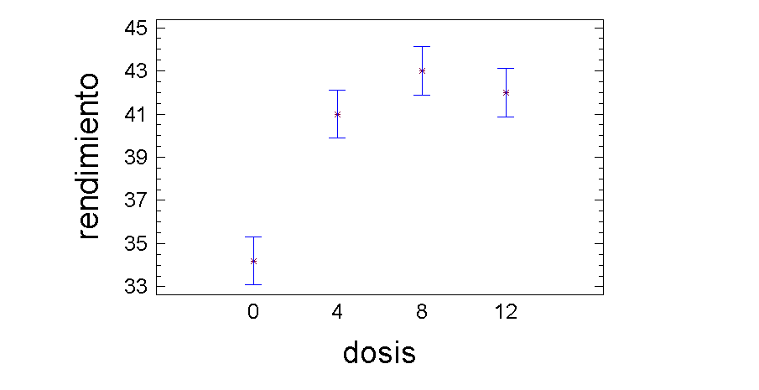
EJEMPLO: Estudio del rendimiento en azúcar
El gráfico de intervalos LSD para las medias de las 4 dosis de abonado es
Si se interpretase como si de un factor cualitativo se tratase, la conclusión sería que la media de la dosis 0 es significativamente menor que las 3 restantes, pero que no hay diferencias significativas entre las medias de las dosis 4, 8 y 12. Alguien podría concluir que no abonar es peor que abonar, pero que puestos a abonar da lo mismo la dosis que se utilice, conclusión obviamente absurda.

Slide 110
EJEMPLO: Estudio del rendimiento en azúcar
La forma de interpretar el efecto de un factor cuantitativo es analizar un gráfico con las medias de los diferentes niveles (puede utilizarse el propio gráfico de intervalos LSD) para ver la forma que tendría una curva sencilla que pasase, aproximadamente, por dichos valores medios.
Se aprecia en al curva ajustada en la figura que, en el rango de dosis estudiado, el rendimiento medio tiene una tendencia general a crecer al hacerlo la dosis (efecto lineal positivo) pero que este crecimiento es cada vez más lento llegando incluso a decrecer para dosis muy altas (curvatura negativa).

Slide 111
EJEMPLO: Estudio del rendimiento en azúcar
Se aprecia en la figura que el rendimiento máximo se obtendría para una dosis cercana a 8.

Slide 112
Técnicas estudio efecto de factores cuantitativos
¿Cómo se puede estudiar si el posible efecto lineal y/o cuadrático son significativos en esa relación?
CONTRASTES ORTOGONALES
MODELO DE REGRESIÓN como los que se estudiarán en el último tema de la asignatura

Slide 113
Técnicas estudio efecto de factores cuantitativos
¿Cómo se puede estudiar si el posible efecto lineal y/o cuadrático son significativos en esa relación?
CONTRASTES ORTOGONALES
MODELO DE REGRESIÓN como los que se estudiarán en el último tema de la asignatura
Los contrastes ortogonales no se ven en esta asignatura por salirse del alcance de un primer curso de carácter general con el tiempo disponible. Sin embargo, es importante reconocer gráficamente y a nivel descriptivo los indicios de una posible relación lineal o cuadrática.

Slide 114
Ejemplo 3: Tiempo de CPU (cuantitativo)
Con el fin de estudiar el comportamiento de un sistema informático, y tratar de minimizar el tiempo medio de utilización de CPU, se ha llevado a cabo un experimento para conocer la posible influencia que la carga pueda tener sobre dicho tiempo.
En cada tratamiento se ha ensayado 3 niveles de carga (50, 100 y 150 Mflops/seg.) y se ha medido el tiempo medio de utilización de CPU (segundos).
Cada tratamiento se ha probado 5 veces.
Los resultados del experimento se recogen en la siguiente tabla:

Slide 115
Ejemplo 3: factor cuantitativo
Factor: carga → cuantitativo
Niveles: 3 (50, 100 y 150 Mflops/seg)
Variable respuesta:Tiempo medio de Utilización CPU (seg)
CARGA (Mflops/s)
50 | 100 | 150
38 | 54 | 63
40 | 47 | 65
42 | 52 | 57
37 | 53 | 58
43 | 49 | 62
T₁= 200 | T₂= 255 | T₃= 305
TG=760

Slide 116
Ejemplo 3: factor cuantitativo
Objetivo: analizar con detalle el efecto (la naturaleza) del factor CARGA sobre la variable respuesta Tiempo medio de utilización de CPU
Test o Contraste de hipótesis

Slide 117
Tabla resumen del ANOVA
OV | SC | gl | CM | F ratio
Total | 1209’33
CARGA | 1103’33
Residual
Riesgo de 1ª especie: α=0’05
Tabla: F_{glF,glR}(5%) (Tabla F)
T

Slide 118
Tabla resumen del ANOVA. Cálculos
T

Slide 119
Tabla resumen del ANOVA
Origen Variación | Suma de Cuadrados | Grados Libertad | Cuadrado Medio | F ratio
Total | 1209’33 | 14 | - | -
CARGA | 1103’33 | 2 | 551’66 | 62’45
Residual | 106 | 12 | 8’83 | -
Riesgo de 1ª especie: α=0’05
Tabla: F_{2,12}(5%) = 3’88 < 62’45
Rechazamos H₀
¡SI HAY DIFERENCIAS SIGNIFICATIVAS ENTRE LOS NIVELES DE CARGA!

Slide 120
Intervalos LSD
Aunque henos dicho que NO tiene sentido (por ser factor cuantitativo) decir que para una carga de 150 el T CPU es mayor que para una carga de 100 y a su vez, éste es mayor que para una carga de 50.
Lo importante es que a nivel descriptivo se aprecian indicios de una posible relación lineal entre CARGA y TCPU

Slide 121
Naturaleza del efecto de un factor cuantitativo
Tiempo CPU
Carga
Naturaleza de la relación: A medida que aumenta la CARGA el tiempo medio de utilización de CPU crece linealmente.

Slide 122
Residuos
No se aprecia ningún dato anómalo, ni pautas no aleatorias.

Slide 123
Efectos (Ef) y Condiciones Operativas Óptimas (COO)
Media y Varianza Prevista en las COO

Slide 124
Efecto simple de un factor
Cuantifica la influencia de un factor significativo, a un determinado nivel o variante, sobre la media de la variable respuesta.
Se define sobre el promedio de las condiciones estudiadas de los restantes factores.
Estimación del Efecto de la variante i de un factor FI:
media de los resultados obtenidos en todas las pruebas en las que FI estaba al nivel i
media general de todas las pruebas
En el caso de factores a más de 2 niveles NO tiene sentido hablar del efecto del factor, sino del efecto del factor a un determinado nivel o variante.
Notes:
En el ejemplo, el efecto simple del factor “FICHEROS” se medirá por la diferencia entre el promedio del Tiempo medio de Respuesta obtenido para cada distribución, para el promedio de los tres niveles de BUFFERS estudiados.
De forma análoga, el efecto simple del factor “BUFFERS” se medirá por las diferencias entre los promedios del Tiempo medio de Respuesta obtenido en los tres niveles del factor, para el promedio de los tres tipos de distribuciones analizadas.

Slide 125
Efecto simple de un factor: ejemplo
El efecto simple de un factor se define sobre el promedio de las condiciones estudiadas de los restantes factores
El efecto simple de la distribución de FICHEROS 3 hace aumentar el Tiempo MEDIO DE RESPUESTA en 0,76

Slide 126
Interacciones dobles
Existe interacción entre dos factores cuando el efecto de uno de ellos cuando éste está a un determinado nivel/variante es diferente según la variante/nivel considerada del otro factor.
Estimación del Efecto de la interacción FIxFJ al nivel i,j:
media de los resultados obtenidos en todas las pruebas en las que FI estaba al nivel i y FJ a nivel j
media general de todas las pruebas
media de los resultados obtenidos en todas las pruebas en las que FI estaba al nivel i
media de los resultados obtenidos en todas las pruebas en las que FJ estaba al nivel j
En el caso de factores a más de 2 niveles NO tiene sentido hablar del efecto de una interacción, sino del efecto de la interacción para una determinada combinación de los niveles o variantes de los factores que intervienen.
Notes:
En el ejemplo, existirá interacción entre los dos factores si, por ejemplo, la diferencia entre el promedio del CO₂ emitido por ambos tipos de motores es muy marcada si el número de cilindros del motor es elevado, pero es pequeña o inexistente si el número de cilindros es bajo.
De forma simétrica, existirá interacción entre los dos factores si , por ejemplo, la diferencia del promedio de CO₂ emitido entre motores con un número de cilindros alto y bajo es mucho más marcada trabajando con el tipo de motor preparado que con el serie.

Slide 127
Interacciones dobles
Estimación del Efecto de la interacción FIxFJ al nivel i,j:
media de los resultados obtenidos en todas las pruebas en las que FI estaba al nivel i y FJ a nivel j
Efecto del FI al nivel I
media general de todas las pruebas
Efecto del FJ al nivel j
En el caso de factores a más de 2 niveles NO tiene sentido hablar del efecto de una interacción, sino del efecto de la interacción para una determinada combinación de los niveles o variantes de los factores que intervienen.
Notes:
En el ejemplo, existirá interacción entre los dos factores si, por ejemplo, la diferencia entre el promedio del CO₂ emitido por ambos tipos de motores es muy marcada si el número de cilindros del motor es elevado, pero es pequeña o inexistente si el número de cilindros es bajo.
De forma simétrica, existirá interacción entre los dos factores si , por ejemplo, la diferencia del promedio de CO₂ emitido entre motores con un número de cilindros alto y bajo es mucho más marcada trabajando con el tipo de motor preparado que con el serie.

Slide 128
Interacciones dobles
NOTA: Hay que tener en cuenta que si el efecto de un primer factor depende de la variante considerada del segundo, también necesariamente el efecto del segundo dependerá de la variante considerada del primero
En estudios con más de dos factores puede plantearse también la existencia de interacciones de orden superior: triples, cuadrúples, etc…
Así, existirá una interacción triple entre tres factores A, B y C si, por ejemplo, hubiera una interacción doble entre A y B cuando C está a nivel bajo, pero no existiera dicha interacción A*B cuando C está a nivel alto
Las interacciones de orden superior a dos se presentan poco en la práctica, siendo además difíciles de interpretar.

Slide 129
Efecto de la interacción: ejemplo
La variación de la media del Tiempo de Respuesta (TMRESP), cuando aumento el número de BUFFERS, no es la misma en las tres distribuciones de FICHEROS.
Para la distribución 1 y 2, el TMRESP disminuye (podríamos decir de manera lineal), para la 3 el comportamiento podría ser cuadrático.

Slide 130
Condiciones Operativas Óptimas (COO)
Las Condiciones Operativas de un proceso son una determinada combinación de los niveles o variantes de los factores estudiados
Las Condiciones Operativas Óptimas (COO) de un proceso son una determinada combinación de los niveles o variantes de los factores estudiados que satisfacen algún criterio técnico, económico, estadístico, etc…
Por ejemplo, con fines docentes, usaremos el criterio de “mejor valor de la variable respuesta”, el mínimo o el máximo, según sea el caso.

Slide 131
Condiciones Operativas Óptimas: ejemplo

Slide 132
Condiciones Operativas Óptimas: ejemplo
¿Qué número de buffers y qué protocolo se deberían usar para que el TM de Respuesta fuera el menor?
COO
Nº buffers = 20 o 30
Distribución de Ficheros = 1
Aunque entre la distribución de Ficheros 1 y 2 NO hay diferencias significativas
Cuanto menor, mejor

Slide 133
Ejemplo Aditivo: Identificación problema
Proceso: En el proceso de fabricación del polietileno de alta densidad (PEAD), el polímero en copo obtenido en el reactor pasa por una fase final de extrusión, que se aprovecha para incorporarle aditivos.
La aditivación se lleva a cabo preparando una mezcla máster de una pequeña parte del polímero con el aditivo, que luego se incorpora al resto del polímero en el extrusor.
Problema → Obtención de:
Niveles de aditivación medios por debajo de los especificados
Elevada dispersión de los valores de la aditivación
Cuello de botella del proceso

Slide 134
Ejemplo Aditivo: definición objetivos
Objetivo:
Causas: formación de grumos y centrifugado del aditivo al preparar la mezcla máster.
mejorar el proceso de preparación de la mezcla master
garantizar, con una probabilidad superior al 99%, que la proporción de aditivo incorporada es superior al 18 por mil.
Notes:
134

Slide 135
Identificación problema y definición objetivos
Var. Respuesta: Concentración de aditivo en el polímero extrusionado (º/_{ooo})
Factores y niveles:
velocidad de giro de la mezcladora en la preparación de la mezcla (RPM)
Nivel - : 600 rpm
Nivel + : 1000 rpm
tiempo de agitación (TIEMPO)
Nivel - : 3 minutos
Nivel + : 6 minutos
Plan experimental: plan 2² → 4 tratamientos

Slide 136
Pruebas y resultados
¿Cuántos grados de libertad residuales tendrá el experimento así diseñado si que quiere estudiar sólo los efectos simples?
Nota: Un plan 2² sin replicaciones →
número muy reducido de grados de libertad residuales
poca potencia del ANOVA
Replicaciones: replicar (repetir) 3 veces cada tratamiento → (2² x 3) = 12 pruebas

Slide 137
Pruebas y resultados
Resultados (tanto por mil de aditivo incorporado al polímero):
BLOQUE | RPM | TIEMPO | ADITIVO
1 | - | - | 17,2
 | - | - | 17
 | - | - | 17,1
2 | + | - | 18,7
 | + | - | 19
 | + | - | 18,6
3 | - | + | 16,4
 | - | + | 16,8
 | - | + | 15,6
4 | + | + | 19,4
 | + | + | 17,7
 | + | + | 17,4
4 tratamientos (2²) con 3 ensayos cada uno →
12 observaciones
→ más g.l. totales
→ más g.l. residuo

Slide 138
Estudio de efectos sobre la media
¿Tienen los factores o su interacción efecto significativo sobre la media de la variable respuesta
(proporción de aditivo adherido)?
Cálculo de efectos
Cálculo de las Sumas de Cuadrados y g.l.
Tabla resumen ANOVA
Interpretación de los resultados
Gráficos intervalos LSD (y/o descomposición Z)
Valores medios
Condiciones operativas óptimas

Slide 139
Cálculo de la Suma de Cuadrados (SC)
PRU |  | ADITIVO | ADITIVO²
1 |  | 17,2 | 295,84
2 |  | 17 | 289
3 |  | 17,1 | 292,41
4 |  | 18,7 | 349,69
5 |  | 19 | 361
6 |  | 18,6 | 345,96
7 |  | 16,4 | 268,96
8 |  | 16,8 | 282,24
9 |  | 15,6 | 243,36
10 |  | 19,4 | 376,36
11 |  | 17,7 | 313,29
12 |  | 17,4 | 302,76
 |  | TG = 210,9
Sustraendo General:
Suma de Cuadrados Total:

Slide 140
Cálculo de la SC y grados de libertad
Suma de Cuadrados Residual (UT10):
Los g.l de los que disponemos serían:
SCT → 12-1=11 g.l.
SC_{RPM} → 2-1=1 g.l.
SC_{TIEMPO} → 2-1=1 g.l.
SC_{RPMxTIEMPO} → 1x1=1 g.l.
3 g.l
SCR → 11-3=8 g.l.
→ Suficientes

Slide 141
Realización del ANOVA (a mano)
Origen Variación | SC | g.l. | CM | F ratio | F_tabla α=0’05
Total | 14’3 | 11 | - | -
RPM | 9’54 | 1 | 9’54 | 24 | 5’32 = F_{1,8}
TIEMPO | 1’54 | 1 | 1’54 | 3’876 | 5’32 = F_{1,8}
RPMxTIEMPO | 0’04 | 1 | 0’04 | 0’10 | 5’32 = F_{1,8}
Residual | 3’18 | 8 | 0’397
Tabla resumen con el Statgraphics
>
≈
<
El efecto simple de RPM resulta significativo, pues su F_{ratio} es mayor que el valor en tablas de una F_{1,8} ^{(α=0,05)}
El efecto de la interacción RPMxTIEMPO NO resulta significativo, pues su F_{ratio} es menor que el valor en tablas de una F_{1,8} ^{(α=0,05)}
El efecto simple de TIEMPO resulta dudoso

Slide 142
Realización del ANOVA (Statgraphics)
Analysis of Variance for ADITIVO - Type III Sums of Squares
-----------------------------------------------------------------------------
Source Sum of Squares Df Mean Square F-Ratio P-Value
-----------------------------------------------------------------------------
MAIN EFFECTS
A:RPM 9,54083 1 9,54083 24,00 0,0012
B:TIEMPO 1,54083 1 1,54083 3,88 0,0845
INTERACTIONS
AB 0,0408333 1 0,0408333 0,10 0,7568
RESIDUAL 3,18 8 0,3975
-----------------------------------------------------------------------------
TOTAL (CORRECTED) 14,3025 11
-----------------------------------------------------------------------------
All F-ratios are based on the residual mean square error.

Slide 143
Realización del ANOVA (Statgraphics)
Analysis of Variance for ADITIVO - Type III Sums of Squares
-----------------------------------------------------------------------------
Source Sum of Squares Df Mean Square F-Ratio P-Value
-----------------------------------------------------------------------------
MAIN EFFECTS
A:RPM 9,54083 1 9,54083 24,00 0,0012
B:TIEMPO 1,54083 1 1,54083 3,88 0,0845
INTERACTIONS
AB 0,0408333 1 0,0408333 0,10 0,7568
RESIDUAL 3,18 8 0,3975
-----------------------------------------------------------------------------
TOTAL (CORRECTED) 14,3025 11
-----------------------------------------------------------------------------
All F-ratios are based on the residual mean square error.
Menor que 0’05 →
SI significativo
Un poco Mayor que 0’05 →
Casi significativo
Mayor que 4 (casi 10), suficiente potencia
Mayor que 0’05 →
NO significativo
Notes:
143

Slide 144
Interpretación de los resultados: Velocidad
Mejor RPM a nivel +
1000 RPM
ü Al aumentar la velocidad de agitación aumenta en promedio la cantidad de aditivo que se incorpora al polímero.

Slide 145
Interpretación de los resultados: Velocidad
Efecto estimado
1000
600
ü Trabajando a 1000 rpm (RPM a nivel +) se incorpora en promedio un 0,89 por mil de aditivo más que trabajando en las condiciones promedias del experimento.

Slide 146
Interpretación de los resultados: Tiempo
No es significativo, pero casi.
Seguimos estudiándolo para tenerlo en cuenta en la decisión final.
Mejor TIEMPO a nivel –
(3 min)
6
3
ü Al aumentar el tiempo de agitación de la mezcla disminuye en promedio la cantidad de aditivo que se incorpora ↔ centrifugación parcial y formación de grumos

Slide 147
Interpretación de los resultados: Tiempo
Efecto estimado
ü Operando con TIEMPO a nivel - (3 minutos) se incorpora en promedio 0,358 por mil de aditivo más que operando en las condiciones promedias del experimento.

Slide 148

Media prevista en las Condiciones Operativas Óptimas (COO)
mp_{COO}: adicionar al promedio general del experimento los efectos estimados de los factores significativos cuando se hallan a los niveles óptimos
$${mp}_{COO}=\overset{̿}{X}+\sum{{Efectos}_{{significativos}_{COO}}}$$
Notes:
148

Slide 149
Media prevista en las Condiciones Operativas Óptimas (COO)
1) Obtención de las COO (sólo efectos significativos)
2) Cálculo de los efectos significativos a sus niveles óptimos
3) En caso de conflicto:
Priorizar por valor absoluto del efecto
Y/o por cuestiones técnicas o económicas
5) En caso de no diferencia entre 2 niveles o variantes:
Dejar que otro efecto significativo lo determine
Y/o por cuestiones técnicas o económicas
Notes:
149

Slide 150
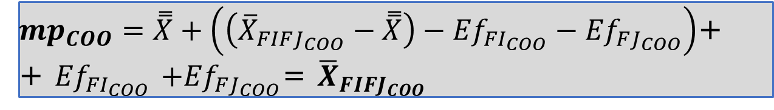
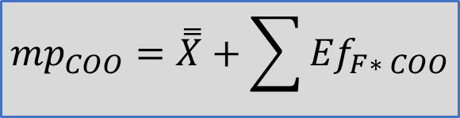
Media prevista en las Condiciones Operativas Óptimas (COO)
mp_{COO} caso particular: en el caso de ANOVA con solo 2 factores
Si interacción no significativa:
$${mp}_{COO}=\overset{̿}{X}+\sum{{Ef}_{F∗ COO}}$$
* = cualquier factor significativo
Si interacción significativa:
${mp}_{COO}=\overset{̿}{X}+\left(\left({\overline{X}}_{{FIFJ}_{COO}}−\overset{̿}{X}\right)−{Ef}_{{FI}_{COO}}−{Ef}_{{FJ}_{COO}}\right)$+
+ ${Ef}_{{FI}_{COO}}$ $+{Ef}_{{FJ}_{COO}}$= ${\overline{X}}_{{FIFJ}_{COO}}$
Si el nivel o variante óptimos de la intracción coinciden con los de cada factor
Notes:
150

Slide 151
Media prevista en las COO (mp_{COO} )
COO: RPM⁺ (1000 rpm) y TIEMPO⁻ (3’)
mp_{COO} → Valor medio previsto de la proporción de aditivo adherido en las COO
Media del experimento | 17’575
+ Efecto de RPM(+) | 0’892
+ Efecto de TIEMPO(-) | 0’358
= Predicción Media (mp_{COO}) | 18’825

Slide 152
¿Se cumple el objetivo del estudio?
AUTOEVALUACION:
¿Garantizan las condiciones operativas propuestas el objetivo perseguido de superar un contenido del 18 por mil de aditivo con una probabilidad del 99%?
¿Qué datos son necesarios para poder responder a esta pregunta?
¿Qué modelo de distribución sigue la v.a. Aditivo?
¿Cuáles son sus parámetros?

Slide 153
a) ¿Qué distribución sigue Aditivo?
ANOVA asume que la v.a. es Normal → comprobación
Los ptos se alinean alrededor de la recta → podemos asumir que la distribución que sigue la v.a. Aditivo es Normal
Además:
Stnd. skewness = 0,138176
Stnd. kurtosis = -0,50667
Ambos valores ∈ [-2, 2]
Notes:
153

Slide 154
b) ¿Qué parámetros tiene la distribución?
En las COO, los parámetros de la distribución serán:
Media prevista en las COO → m_{COO}= 18,825
Desv. Típica prevista en las COO → σ_{COO}
se conoce
¿Y este dato?
Notes:
154

Slide 155
b) ¿Qué parámetros tiene la distribución?
Recordar que una estimación de la varianza de las poblaciones estudiadas, cuando todas ellas son iguales (homocedasticidad), puede darse con CM_{residual}:
¿son iguales las varianzas?
Estudio de efectos sobre la dispersión
ANOVA sobre los (residuos) ²

Slide 156
Estudio de efectos sobre la dispersión (σ²)
Los residuos tienen mayor dispersión cuando el factor TIEMPO está a nivel alto (+), esto es a 6 minutos.

Slide 157
Estudio de efectos sobre la dispersión (σ²)
Analysis of Variance for RESIDUALS^2 - Type III Sums of Squares
--------------------------------------------------------------------------------
Source Sum of Squares Df Mean Square F-Ratio P-Value
--------------------------------------------------------------------------------
MAIN EFFECTS
A:RPM 0,225957 1 0,225957 1,81 0,2149
B:TIEMPO 0,733422 1 0,733422 5,89 0,0414
INTERACTIONS
AB 0,190846 1 0,190846 1,53 0,2509
RESIDUAL 0,996454 8 0,124557
--------------------------------------------------------------------------------
TOTAL (CORRECTED) 2,14668 11
--------------------------------------------------------------------------------
All F-ratios are based on the residual mean square error.
Mayor que 0’05 →
NO significativo
Menor que 0’05 →
SI significativo
El factor TIEMPO influye significativamente sobre las varianzas → NO SE PUEDE USAR EL CMR
Notes:
157

Slide 158
Estudio de efectos sobre la dispersión (σ²)
Los intervalos LSD se solapan → efecto NO significativo
Los intervalos LSD NO se solapan → efecto SI significativo
TIEMPO a nivel bajo (–) produce menor variabilidad

Slide 159
Estudio de efectos sobre la dispersión (σ²)
El efecto del TIEMPO ha resultado significativo sobre las varianzas.
Al aumentar el valor de este factor se incrementa la media de los cuadrados de los residuos y, por tanto, la varianza de la variable.
Este resultado es lógico dado el carácter errático del proceso de centrifugación del aditivo y formación de grumos que se produce al aumentar el tiempo de agitación.

Slide 160
Cálculo de efectos sobre la dispersión (σ²)
Table of Least Squares Means for RESIDUALS^2
with 95,0 Percent Confidence Intervals
----------------------------------------------------------------------
Stnd. Lower Upper
Level Count Mean Error Limit Limit
-----------------------------------------------------------------------
GRAND MEAN 12 0,264999
RPM
+ 6 0,402221 0,144081 0,0699678 0,734474
- 6 0,127778 0,144081 -0,204475 0,460031
TIEMPO
+ 6 0,512221 0,144081 0,179968 0,844474
- 6 0,0177778 0,144081 -0,314475 0,350031
-----------------------------------------------------------------------

Slide 161
σ² prevista en las COO si heterocedasticidad
Si no podemos asumir la igualdad de varianzas (heterocedasticidad) → NO se puede usar el CMR como estimación de la σ²
Recordad:
La S² (varianza muestral) es un estimador de σ² (varianza poblacional)
La PMR² (media de los residuos al cuadrado) es ligeramente superior a la S², y tienden a ser iguales si N es grande
Se puede usar PMR² como estimador de σ², en vez de CMR, con la debida corrección
R²

Slide 162
σ² prevista en las COO si heterocedasticidad
En este caso usaremos un procedimiento análogo al del cálculo de la media prevista en unas determinadas CO, pero para la media de los residuos al cuadrado (PMR²):
Adicionar al promedio general de los residuos al cuadrado del experimento los efectos estimados de los factores significativos sobre la varianza cuando se hallan a los niveles óptimos para la media:
Notes:
162

Slide 163
σ² prevista en las COO si heterocedasticidad
1) Factores significativos sobre la varianza → TIEMPO
2) Efectos estimados sobre σ² de los factores significativos cuando se hallan a los niveles óptimos: TIEMPO⁻
Media general RESIDUOS² ( ) | 0’265
+ Efecto de TIEMPO(-) ( ) | -0’2472
= Predicción Media RESIDUOS² (PMR²_{COO}) | 0’0178
R²
Notes:
163

Slide 164
σ² prevista en las COO si heterocedasticidad
3) Corrección de la predicción (PMR²_{COO})
El verdadero estimador de σ² es el CMR:
La PMR²_{COO} es:
SCR

Slide 165
σ² prevista en las COO si heterocedasticidad
En nuestro caso:
Notes:
165

Slide 166
σ² prevista en las COO RESUMEN
a) Si hay homocedasticidad (igualdad de varianzas):
Obtenido a partir de un ANOVA que incluye sólo los efectos significativos sobre la media de la var. respuesta
b) Si hay heterocedasticidad:
Nº Total de observaciones
Obtenido a partir de un ANOVA sobre los RESIDUOS²
Notes:
Las COO para las que se calcula PMR2 deben ser las mismas (o un subconjunto) de las determinadas para las COO de la media

Slide 167
¿Se cumple el objetivo del estudio?
AUTOEVALUACION: Ya podemos contestar
¿Garantizan las condiciones operativas propuestas el objetivo perseguido de superar un contenido del 18 por mil de aditivo con una probabilidad del 99%?.11
Sí, las COO garantizan que se superará un contenido de aditivo del 18 por mil con una probabilidad del 99%
mp_{COO}
S²_{corr}

Slide 168
I.C para la predicción media (mp_{COO})
La media prevista (mp_{COO}) lleva asociada un margen de incertidumbre → margen de error
Desviación Típica de la predicción →
Standard Error (Stnd.Error) en el Statgraphics
* g.l asociados a los efectos que intervienen en el cálculo de la mp_{COO}, aunque no sean significativos

Slide 169
I.C para la predicción media (mp_{COO})
Cálculo de un intervalo de confianza para la media
Cálculo de un intervalo de confianza para la mp_{COO}
En el ejemplo
[18’148, 19,5]
Sp
mp_{COO}

Slide 170
I.C para la predicción media (mp_{COO})
Analysis of Variance for ADITIVO - Type III Sums of Squares
--------------------------------------------------------------------------
Source Sum of Squares Df Mean Square F-Ratio P-Value
--------------------------------------------------------------------------
MAIN EFFECTS
A:RPM 9,54083 1 9,54083 26,66 0,0006
B:TIEMPO 1,54083 1 1,54083 4,31 0,0678
RESIDUAL 3,22083 9 0,35787
--------------------------------------------------------------------------
TOTAL (CORRECTED) 14,3025 11
--------------------------------------------------------------------------
All F-ratios are based on the residual mean square error.
2 g.l.
Solo los efectos que son significativos, o mejor dicho, los efectos que se han incluido en el cálculo de la media prevista

Slide 171
I.C para la predicción media (mp_{COO})
Tabla de medias
Table of Least Squares Means for RESIDUALS^2
with 95,0 Percent Confidence Intervals
--------------------------------------------------------------------------------
Stnd. Lower Upper
Level Count Mean Error Limit Limit
--------------------------------------------------------------------------------
GRAND MEAN 12 0,264999
RPM
+ 6 0,402221 0,144081 0,0699678 0,734474
- 6 0,127778 0,144081 -0,204475 0,460031
TIEMPO
+ 6 0,512221 0,144081 0,179968 0,844474
- 6 0,0177778 0,144081 -0,314475 0,350031
RPM by TIEMPO
+ + 3 0,775553 0,203762 0,305676 1,24543
+ - 3 0,0288889 0,203762 -0,440988 0,498766
- + 3 0,248889 0,203762 -0,220988 0,718766
- - 3 0,00666667 0,203762 -0,46321 0,476544
--------------------------------------------------------------------------------

Slide 172
Objetivos del experimento y COO
Maximizar / Minimizar la media de la var. respuesta
Minimizar la dispersión de la var. respuesta
Muchas veces ambos objetivos entran en conflicto
Actualmente, en el contexto del DOE (Diseño Robusto) prima el 2º objetivo, aunque no siempre.
Con fines didácticos, las COO se establecerán de acuerdo al 1er objetivo, utilizando la S²_{corregida}, en vez del CMR, si fuera necesario
Notes:
172
Hay otros objetivos, como hemos comentado antes, que pueden ser de carácter técnico o económico.

Slide 173
Objetivos del experimento en las COO
Ejemplo Aditivo
¿Maximizar la media del contenido de aditivo? → RPM⁺ (1000 rpm)
TIEMPO⁻ (3’)
¿Minimizar la dispersión en los resultados? → TIEMPO⁻ (3’)
En este caso las COO establecidas satisfacen los dos objetivos simultáneamente, pero no es lo habitual.
Utilizar el TIEMPO a nivel bajo (-), es decir 3 minutos, aumenta simultáneamente el contenido de aditivo y disminuye la varianza (dispersión)
Notes:
173

Slide 174
Cuestiones importantes sobre las COO
Si nuestro objetivo es:
Maximizar / Minimizar la media de la var. respuesta
Si un factor no es significativo, pero interviene en una interacción que sí lo es → debe considerarse en el cálculo de la mp_{COO} y la variante o nivel al que se tiene que considerar dependerá de lo que indique la interacción.
Si un factor es significativo e interviene en una interacción que también lo es → la variante o nivel al que se tiene que considerar cada uno en el cálculo de la mp_{COO} dependerá de los valores de los efectos implicados.
Notes:
174

Slide 175
Hipótesis básicas del ANOVA

Slide 176
Hipótesis básicas del ANOVA
Si se estudian 2 factores (aplicable a mas de 2 factores):
FI → I niveles (cuantitativo) o variantes (cualitativos)
X (variable respuesta)
FJ → J niveles (cuantitativo) o variantes (cualitativos)
IxJ tratamientos → IxJ poblaciones
El valor constatado en el ensayo n de cada uno de los IxJ tratamientos es el valor observado de una v.a → X_{ijn}

Slide 177
Hipótesis básicas del ANOVA
Los resultados obtenidos mediante el ANOVA se deducen de las siguientes hipótesis:
Independencia
Homocedasticidad (igualdad de varianzas)
Normalidad
El incumplimiento de alguna de éstas hipótesis → Los resultados obtenidos mediante el ANOVA no son válidos.

Slide 178
Independencia
La independencia implica:
Las N observaciones para cada tratamiento constituyen una muestra de la población en estudio obtenida al azar (m.a.s.)
Las observaciones obtenidas en la aplicación de los diferentes tratamientos son también independientes entre sí.
Responsabilidad del investigador
Robustez del ANOVA ante Incumplimiento: no es robusto frente a éste incumplimiento → Hipótesis más importante
Solución: ALEATORIZACIÓN
Detección: gráfico de residuos en función del lugar (orden) de la observación

Slide 179
Independencia
No se cumple la hipótesis: se aprecia una clara dependencia lineal

Slide 180
Homocedasticidad (igualdad de varianzas)
La homocedasticidad implica:
Las IxJ poblaciones estudiadas tienen la misma σ²
Una estimación de la σ² común en las poblaciones es el Cuadrado Medio Residual (CMR)
Robustez del ANOVA ante Incumplimiento : es moderadamente robusto frente a éste incumplimiento, especialmente si el diseño es equilibrado
Detección:
Gráficos de residuos frente a los niveles de los factores
Existencia de efectos significativos sobre la dispersión → sobre la variabilidad de X →ANOVA sobre el cuadrado de los residuos
Solución: en algunos casos (heterocedasticidad por fenómenos de escala) → transformación logarítmica de la variable respuesta.

Slide 181
Homocedasticidad
Homocedasticidad
Heterocedasticidad

Slide 182
Normalidad
Las IxJ poblaciones estudiadas son Normales
Una estimación de la σ² común en las poblaciones es el Cuadrado Medio Residual (CMR)
Robustez del ANOVA ante Incumplimiento : bastante robusto frente a éste, especialmente si el diseño es equilibrado.
Detección:
Gráficos de residuos en Papel Probabilístico Normal
…
Solución: en casos de distribuciones con asimetría positiva → transformación logarítmica de la variable respuesta.

Slide 183
Normalidad
Los residuos NO se alinean siguiendo una recta

Slide 184
Normalidad
Variable respuesta transformada

Slide 185
Objetivos competenciales
Dar una idea intuitiva del fundamento del ANOVA
Enseñar cómo se calcula una tabla de Análisis de la Varianza y cómo se interpreta su contenido para el caso de un solo factor.
Dar una idea intuitiva del fundamento estadístico del TEST F
Dar una técnica gráfica sencilla para comparar varias medias, si el ANOVA resulta significativo (Intervalos LSD)
Dar una técnica para analizar si existen diferencias de varianza entre diversos tratamientos.
Dar una idea intuitiva y gráfica del concepto de Efecto Simple y de Interacción Doble. Cálculo y COO
Enseñar cómo se calcula una tabla de Análisis de la Varianza y cómo se interpreta su contenido para 2 factores y su interacción.
Indicar la necesidad de utilizar los Contrastes Ortogonales cuando un factor es cuantitativo y enseñar a describir gráficamente, y a nivel puramente descriptivo, la naturaleza de un factor cuantitativo, sin la realización de Contrastes.
Enseñar los 7 puntos anteriores con el Statgraphics

Slide 186
Glosario UD 5.3
Analisis de la varianza (ANOVA) | Interacción
ANOVA | Interacción
Cuadrado Medio (CM) | Intervalo LSD
Cuadrado Medio del Factor (CMF) | Niveles
Cuadrado Medio Residual (CMR) | Suma de Cuadrados (SC)
Cuadrado Medio Total (CMT) | Suma de Cuadrados del Factor (SCF)
Cualitativos (factores) | Suma de Cuadrados Residual (SCR)
Cuantitativos (factores) | Suma de Cuadrados Total (SCT)
Diseño de Experimentos | Tabla ANOVA
Efecto | Test F
F calculada | Tratamiento
F ratio | Variabilidad
Factores | Variable respuesta
Grados de Libertad (g.l. o d.f.) | Variantes

Slide 187

Ejercicios

Slide 188
Ejercicio 1: Tiempo medio de transmisión

Slide 189
Ejercicio 1
Con el objeto de analizar el comportamiento de los sistemas de memoria caché en un tipo de multiprocesador se plantea llevar a cabo un estudio de la influencia de dos de las características (factores) más importantes de estos sistemas (Nº de procesadores y protocolo) sobre las prestaciones de los mismos (3 niveles y 3 variantes)
Cada uno de los 9 tratamientos se ensayó 3 veces, midiéndose en cada prueba la tasa de fallos (%) de los sistemas de memoria producida por la ejecución de un determinado programa tipo.
Los datos obtenidos se recogen en la siguiente tabla:

Slide 190
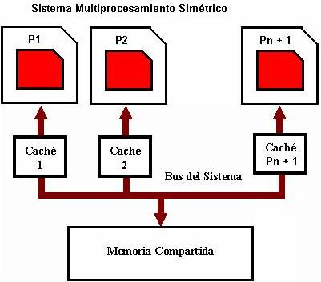
Ejercicio 1
CPU’s
Para mantener la coherencia entre las memorias necesitamos un protocolo

Slide 191
Ejercicio 1
 |  | PROTOCOLO (PROT)
 |  | MSI | MESI | DRAGON
Nº DE PROCESADORES (NPRO) | 2 | 25,80 | 30,00 | 35,25
 |  | 26,25 | 32,25 | 29,10
 |  | 24,60 | 33,75 | 41,55
 | 4 | 32,40 | 40,05 | 48,45
 |  | 28,80 | 37,35 | 47,70
 |  | 30,90 | 37,05 | 45,75
 | 6 | 19,05 | 20,10 | 14,70
 |  | 15,60 | 19,95 | 16,65
 |  | 14,70 | 21,90 | 20,10
DATOS ADICIONALES
SCT = 2.677,36
SC_{PROT} = 379,8
SC_{PROTxNPRO} = 212,92
CM_{NPRO} = 977,41

Slide 192
Ejercicio 1
¿Cuál es la variable respuesta?, ¿cuáles son los factores?, indica de qué tipo son.
Construye la tabla resumen del ANOVA e indica qué efectos han resultado significativos y por qué (α=0,05). Explica los cálculos realizados.
Analiza el efecto del tipo de protocolo utilizado mediante los intervalos LSD que se acompañan, e indica qué porcentaje de fallos se ha obtenido, en promedio, para cada variante.

Slide 193
Ejercicio 1
Estudia la naturaleza del efecto del número de procesadores a nivel descriptivo mediante los correspondientes gráficos de medias. ¿Existen indicios de una posible relación lineal o cuadrática (positiva o negativa) entre el porcentaje de fallos de los sistemas de memoria y el número de procesadores? Justifica la respuesta.
Interpreta gráficamente los gráficos de la interacción entre el tipo de protocolo y el número de procesadores.

Slide 194
Ejercicio 1: Tabla Resumen del ANOVA
Source | Sum of Squares | Df | Mean Square | F-Ratio | P-Value
MAIN EFFECTS
A:NPRO | 1954,82 | 2 | 977,41 | 135,52 | 0,0000
B:PROT | 379,805 | 2 | 189,902 | 26,33 | 0,0000
INTERACTIONS
AB | 212,915 | 4 | 53,2287 | 7,38 | 0,0011
RESIDUAL | 129,825 | 18 | 7,2125
TOTAL (CORRECTED) | 2677,37 | 26

Slide 195
Ejercicio 1: Intervalos LSD

Slide 196
Ejercicio 1: Intervalos LSD

Slide 197
Ejercicio 1: Interacción doble

Slide 198
Ejercicio 1: Interacción doble

Slide 199
Ejercicio 2: Tiempo medio de transmisión

Slide 200
Ejercicio 2
Se ha llevado a cabo un diseño de experimentos con el objeto de conocer la posible influencia de dos tipos de puerto de conexión (codificados como A y B) y de tres niveles de memoria RAM (64, 128 y 192), sobre los tiempos medios de transmisión de un servidor. Los resultados del experimento, expresados en segundos por Mb de información, son los que se indican a continuación:
 |  | RAM
 |  | 64 | 128 | 192
Conexión | A | 5,462 5,769 5,615 | 3,308 3,923 4,231 | 2,692 2,923 3,077
 | B | 6,154 6,538 6,077 | 5,231 5,307 5,538 | 4,307 4,615 4,692

Slide 201
Ejercicio 2
Se ha llevado a cabo un diseño de experimentos con el objeto de conocer la posible influencia de dos tipos de puerto de conexión (codificados como A y B) y de tres niveles de memoria RAM (64, 128 y 192), sobre los tiempos medios de transmisión de un servidor. Los resultados del experimento, expresados en segundos por Mb de información, son los que se indican a continuación:
 |  | RAM
 |  | 64 | 128 | 192
Conexión | A | 5,462 5,769 5,615 | 3,308 3,923 4,231 | 2,692 2,923 3,077
 | B | 6,154 6,538 6,077 | 5,231 5,307 5,538 | 4,307 4,615 4,692

Slide 202
Ejercicio 2
Realizar un ANOVA para estudiar qué efectos resultan significativos sobre el tiempo medio de transmisión del servidor, teniendo en cuenta los dos factores en estudio y su interacción (α=0,1).
NOTA: SCT= 24,0078; SC_{CONX}=7,295; CM_{RAM}=7,493; CMR=0,0683.
¿Qué representa el CMR?
Indica cuál de los dos tipos de puerto resulta más interesante. Justifica el procedimiento utilizado para llegar a la decisión adoptada.
¿Cómo se llaman los 2 primeros gráficos anteriores?

Slide 203
Ejercicio 2
Estudia la naturaleza del factor memoria a nivel descriptivo mediante los correspondientes gráficos de medias. ¿Existen indicios de una posible relación lineal o cuadrática (positiva o negativa) entre el tiempo medio de transmisión y el tamaño de memoria? Justifica la respuesta.
Interpreta gráficamente los gráficos de la interacción entre el tipo de conexión y el tamaño de memoria.
¿Con qué tipo de conexión y cantidad de RAM se debería trabajar con el fin de obtener el menor tiempo medio de transmisión?. Justifica la respuesta.

Slide 204
Ejercicio 2
Analysis of Variance for TM TRANSM - Type III Sums of Squares
Source Sum of Squares Df Mean Square F-Ratio P-Value
MAIN EFFECTS
A:CONX 7,29493 ___ _______ ______
B:RAM ______ ___ 7,49281 ______
INTERACTIONS
AB ______ ___ _______ ______ 0,0114
RESIDUAL ______ ___ 0,0683334
TOTAL (CORRECTED) 24,0078 ___
All F-ratios are based on the residual mean square error.

Slide 205
Ejercicio 2

Slide 206
Ejercicio 2

Slide 207
Ejercicio 2

Slide 208
Ejercicio 2

Slide 209
Ejercicio 3: hinchamiento post-extrusión

Slide 210
Ejemplo Hinchamiento post-extrusión
Experimento para investigar el efecto sobre el hinchamiento post-extrusión, en la fabricación de botellas de polietileno de alta densidad, del:
catalizador utilizado en la obtención de dicho polietileno (Factor 1 con 3 variantes)
y del tipo de molde empleado
(Factor 2 con 2 variantes).
Diseño utilizado → Plan Factorial Equilibrado con 10 replicaciones:
3x2 = 6 tratamientos (Condiciones Operativas)
6 x 10 pruebas repetidas = 60 valores observados o datos

Slide 211
Ejemplo
Variable respuesta o dependiente: hinchamiento
Ésta se determinó midiendo la longitud del pinzado en la base de cada botella (valores altos indican mayor hinchamiento, lo que es una característica desfavorable)
Minimizar la var. resp. → Min hinchamiento →
Min longitud pinzado
Los resultados obtenidos se recogen en la tabla siguiente:

Slide 212
Resultados
 |  | CATALIZADOR
 |  | A | B | C
M O L D E | 1 | 93 92 90 91 92 91 90 91 93 90 | 92 94 90 91 90 91 92 92 92 91 | 95 94 94 94 94 97 95 96 94 96
 | 2 | 88 88 87 87 88 87 87 87 87 88 | 90 88 88 88 89 90 89 88 88 89 | 91 90 92 90 91 89 90 91 91 91

Slide 213
Resultados
TOTALES
 |  | CATALIZADOR
 |  | A | B | C
M O L D E | 1 | 913 | 915 | 949
 | 2 | 874 | 887 | 906
 |  | 1787 | 1802 | 1855
2777
2667
5444

Slide 214
Obtener
Efectos significativos sobre la media de la longitud del pinzado (hinchamiento)
COO para la media de la longitud del pinzado
Media Prevista de la longitud del pinzado en las COO
Análisis de residuos
Efectos significativos sobre la varianza de la longitud del pinzado (hinchamiento)
COO para la varianza de la longitud del pinzado
Media Prevista de la varianza de la longitud del pinzado en las COO
En COO, ¿qué probabilidad tiene una botella tomada al azar de presentar un pinzado inferior a 89 unidades?
¿Qué porcentaje de botellas presentarán un pinzado en COO entre 86 y 89 unidades?

Slide 215
Obtener
Efectos significativos sobre la media de la longitud del pinzado (hinchamiento)
COO para la media de la longitud del pinzado
Análisis de residuos

Slide 216
Determinación de los efectos significativos
Cálculo de las Sumas de Cuadrados
Cálculo de los grados de libertad
Tabla resumen del ANOVA
3.1. Obtención de los Cuadrados Medios
3.2. Cálculo de la F_{calculada} o F_{ratio}
3.3. Búsqueda de los valores de la F en tablas con los g.l. correspondientes para cada efecto y con el Riesgo de 1ª Especia predeterminado (α) o comparación del p-value con dicho α

Slide 217
Cálculo de las Sumas de Cuadrados
Suma de Cuadrados Total (como siempre):
Sustraendo General (como siempre):

Slide 218
Cálculo de las Sumas de Cuadrados

Slide 219
Cálculo de los grados de libertad
g.l. totales:(nº de datos totales – 1) ↔
(IxJxN – 1)=(3x3x2 - 1)=59 g.l.
g.l. Molde: (nº de variantes – 1) ↔
(I – 1) = (2-1) = 1 g.l.
g.l. Catalizador:(nº de variantes – 1) ↔
(J – 1) = (3-1) = 2 g.l.
g.l. Molde x Cata: gl. Molde x g.l. Catalizador ↔
(I – 1) x (J – 1) = 1 x 2 = 2 g.l.

Slide 220
Cálculo de los grados de libertad
Los g.l residuales de los que disponemos:
SCT → 60-1=59 g.l.
SC_{MOLDE} → 2-1=1 g.l.
SC_{CATA} → 3-1=2 g.l.
SC_{MOLDExCATA}→ 1x2=2 g.l.
5 g.l
SCR → 59-5=54 g.l. > 10
Suficientes

Slide 221
Tabla resumen del ANOVA
Origen Variación | SC | g.l. | CM | F ratio | F_tabla α=0’05
Total | 386 | 59 | - | -
MOLDE | 202 | 1 | 202 | 217’20 | 4’02 = F_{1,54}
CATA | 128 | 2 | 64 | 68’81 | 3’16 = F_{2,54}
MOLxCAT | 6 | 2 | 3 | 3’22 | 3’16 = F_{2,54}
Residual | 50 | 54 | 0’93
>>
*
>>
*
>
*
Los efectos simples de MOLDE y CATALIZADOR resultan significativos, pues sus F_{ratio} son mayores que el valor en tablas de F_{1,54} y F_{1,54} (α=0.05)
Por el mismo motivo, también es significativo el efecto de la interacción MOLDExCATALIZADOR

Slide 222
Intervalos LSD para el PINZADO
El gráfico muestra que el hinchamiento promedio es significativamente más elevado (peor) cuando se utiliza el molde 1 que con el molde 2

Slide 223
Intervalos LSD para el PINZADO
El gráfico pone de manifiesto que el hinchamiento promedio es muy superior (peor) con el catalizador C que con los dos restantes, siendo también significativamente más elevado con el B que con el A

Slide 224
Intervalos LSD para el PINZADO
El gráfico de la ligera interacción constatada entre los dos factores indica que mientras la diferencia entre el catalizador C y el resto es patente para ambos moldes, la diferencia entre los catalizadores A y B sólo es significativa con el molde 2

Slide 225
Tabla de Medias para PINZADO (Statgraphics)

Slide 226
Análisis de residuos (Statgraphics)
El gráfico muestra que la varianza (dispersión) es mayor cuando se utiliza el molde 1 (grande) que cuando se usa el molde 2. Parece que el MOLDE tiene efecto significativo sobre el PINZADO

Slide 227
Análisis de residuos (Statgraphics)
El gráfico muestra que la varianza (dispersión) es bastante parecida en los 3 tipos de catalizador. Parece que el CATALIZADOR NO tiene efecto significativo sobre el PINZADO

Slide 228
Estudio de efectos sobre dispersión
El ANOVA de los residuos al cuadrado (RESIDUALS^2) pone de manifiesto el efecto significativo del factor MOLDE sobre la varianza del PINZADO (p-value < 0,05)

Slide 229
Tabla de Medias para RESIDUALS^2
Los resultados obtenidos indican que con el Molde 1 (grande) se obtiene una variabilidad más del doble de la correspondiente al Molde 2 (pequeño)

Slide 230
Intervalos LSD para RESIDUALS^2
El gráfico confirma el resultado del ANOVA: el efecto del factor MOLDE sobre la varianza del PINZADO es significativo ←→ Los LSD NO se solapan.

Slide 231
Intervalos LSD para RESIDUALS^2
El gráfico confirma el resultado del ANOVA: el efecto del factor CATALIZADOR sobre la varianza del PINZADO NO es significativo ←→ Los LSD se solapan.

Slide 232
Condiciones Operativas Óptimas (COO)
A la vista de los resultados del ANOVA y los intervalos LSD se tiene que la menor longitud media del pinzado en la base de cada botella (menor hinchamiento) se obtiene trabajando con:
Catalizador 1 (A)
Molde 2 (Pequeño)

Slide 233
Efectos de las factores en las COO
COO → Catalizador 1 (A) y Molde 2 (Pequeño)

Slide 234
Media Prevista de Pinzado en las COO
Se calcula adicionando al promedio general del experimento los efectos estimados de los factores significativos cuando se hallan a los niveles óptimos:
Media general ............................................. 90,73
+ Efecto MOLDE² ...................................... -1,83
+ Efecto CATA^{A} ......................................... -1,38
+ Efecto MOLDE²xCATA^{A} ........................... -1’75
Media prevista hinchamiento ……………........ 87,4

Slide 235
Media Prevista de Pinzado en las COO
Catalizador 1 (A) , Molde 2 (Pequeño)
Media general + Efecto de niveles (significat.)
90.73 + (89.35-90.73) + (88.9-90.73) +
Ef. Cataliz. A Ef. Molde 2
+ (87.4-89.35-88.9+90.73) = 87.4
Ef. Cataliz.A , Molde 2

Slide 236
Varianza Prevista de Pinzado en las COO
Catalizador 1 (A) , Molde 2 (Pequeño)
Varianza del pinzado prevista en COO
Media prevista de residuos²
Media general + Efectos de niveles (sign.)
0.84 + (0.497-0.84) = 0.497
Ef. Molde 2
Varianza estimada (s² corregida)
0.497 x (60/54) = 0.552

Slide 237
Distribución de la v.a. Pinzado en las COO
Condiciones Operativas Óptimas (C.O.O.)
Catalizador 1 (A) , Molde 2 (Pequeño)
Pinzado en COO - N ( )

Slide 238
Ejercicios sobre la var. Respuesta en las COO
En COO, ¿qué probabilidad tiene una botella tomada al azar de presentar un pinzado inferior a 89 unidades?
¿Qué porcentaje de botellas presentarán un pinzado en COO entre 86 y 89 unidades?

Slide 239

Fin
Fuentes: Romero y Zúnica: “Métodos Estadísticos en Ingeniería”
Estas transparencias NO son unos apuntes, son solo un guión de las explicaciones hechas en clase y algunos ejemplos adicionales.
Elaborado por E. Vázquez – UPV (DEIOAC)
Esta obra está bajo una licencia Reconocimiento-No comercial-Compartir bajo la misma licencia 2.5 España de Creative Commons. Para ver una copia de esta licencia, visite http://creativecommons.org/licenses/by-nc-sa/2.5/es/
Fin

Slide 240
Contenido UD5 – 3 ANOVA
1- Introducción
2- Terminología
3- Ejemplo 1: ANOVA con un solo factor
4- Descomposición de la suma de cuadrados. Test F
5- Comparación de medias. Intervalos LSD
6- Ejemplo 2: ANOVA con dos factores
7- Nota sobre los factores cuantitativos
8- Nota sobre el estudio de efectos sobre varianzas
9 – Al terminar la UD5-3 debéis ser capaces de…
10 - Glosario
Ejercicios

Slide 241
Contenido UD5 – 3 ANOVA
4- Descomposición de la suma de cuadrados. Test F
Suma de Cuadrados
Ecuación fundamental ANOVA
Cuadrado Medio
Grados de Libertad
Gráfico CMF/CMR
F ratio
Test F
Tabla ANOVA

Slide 242
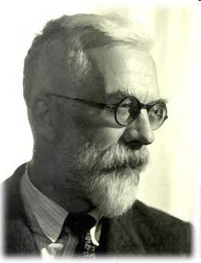
1-Introducción
Técnica básica para el estudio de observaciones que dependen de varios factores.
Constituye una de las técnicas más valiosas de la Inferencia Estadística
Desarrollado hacia 1930 por R.A. FISHER cuando trabajaba en una estación de investigación agraria en Inglaterra.
Herramienta fundamental en el análisis de los modelos de Regresión Lineal y de Diseño de Experimentos

Slide 243
¿POR QUÉ EL EFECTO DE UN FACTOR GENERA VARIABILIDAD EN LA VARIABLE RESPUESTA?
Sea un Factor con 3 variantes que tiene un efecto sobre la media de la variable respuesta ⇒3 medias diferentes
m₁=25 m₂ =30 m₃=35
26
27
24
26
23
25
24
26
23
22
31
32
29
32
28
29
30
31
30
29
34
37
36
35
33
32
38
34
33
39
σ_{total de los datos}
σ₁
σ₂
σ₃
m₁
m₂
m₃
σ_{residual} = σ₁ = σ₂= σ₃

Slide 244
¿POR QUÉ EL EFECTO DE UN FACTOR GENERA VARIABILIDAD EN LA VARIABLE RESPUESTA?
Sea un Factor con 3 variantes que no tiene un efecto sobre la media de la variable respuesta ⇒ media igual para las 3
m₁=m₂=m₃
σ_{total de los datos}
σ_{residual}
m₁=m₂=m₃
σ_{residual} = σ₁ = σ₂= σ₃

Slide 245
Ejemplo 2:
Efecto del tipo de procesador y de la temperatura de la sala sobre la velocidad de ejecución de un tipo de programa
CASO 1:
V_{ejec}
TEMPERATURA
10 ºC
20 ºC
30ºC
A
8 8
8 8
8 8
TIPO
PROC.
8
B
8 8
8 8
8 8
10
20
30
Tª
i:Tipo Procesador
SUMA DE CUADRADOS TOTAL::
j:Temperatura
k:Repetición
SCT: Medida de la variabilidad de todos los datos
¡ SI NO HAY VARIANZA NADA INFLUYE !

Slide 246
Ejemplo:
CASO 2:
V_{ejec}
TEMPERATURA
10 ºC
20 ºC
30ºC
12
A
8 8
8 8
8 8
TIPO
PROC.
8
B
12 12
12 12
12 12
10
20
30
Tª
SCT = SC_{Procesador}
¡ El factor Tipo de procesador influye sobre la media la V_{ejecucion}!

Slide 247
Ejemplo:
CASO 3:
V_{ejec}
TEMPERATURA
16
10 ºC
20 ºC
30ºC
14
12
A
8 8
10 10
12 12
TIPO
PROC.
10
B
12 12
14 14
16 16
8
10
20
30
Tª
SCT = SC_{Procesador} + SC_{Temperatura}
¡ El factor Tipo de procesador y el factor Temperatura influyen sobre la media de la V_{ejecucion}!
No hay interacción
El efecto de la Temperatura es lineal

Slide 248
Ejemplo:
V_{ejec}
CASO 4:
18
TEMPERATURA
16
10 ºC
20 ºC
30ºC
14
12
A
8 8
9 9
10 10
TIPO
PROC.
10
B
12 12
15 15
18 18
8
10
20
30
Tª
SCT = SC_{Procesador} + SC_{Temperatura} + SC_{P*T}
¡ El factor Tipo de procesador, el factor Temperatura y su interacción influyen sobre la media de la V_{ejecucion}!
Hay interacción
El efecto de la Temperatura es lineal

Slide 249
Ejemplo:
V_{ejec}
CASO 5: ÚNICO REALISTA
18
TEMPERATURA
16
10 ºC
20 ºC
30ºC
14
12
A
8,2 8,3
9,1 9,2
10,1 10,2
TIPO
PROC.
10
B
11,8 12,1
15,2 14,9
18,1 17,8
8
10
20
30
Tª
SCT = SC_{Procesador} + SC_{Temperatura} + SC_{P*T}+ SC_{Residual}
¡Los efectos de los factores vienen parcialmente enmascarados por la variabilidad residual originada por factores no controlados!

Slide 250
Idea intuitiva del ANOVA (Ejemplo 3)
Efecto de la variedad y la dosis de abonado sobre el rendimiento de un cultivo en 12 parcelas (rendimientos hipotéticos en algunos casos extremos)
3 niveles: 3 dosis distintas
Factor 1
Factor 2
2 variantes
Valor observado: RENDIMIENTO Parcela 3 sembrada con la variedad 1 y cultivada con la dosis de abonado 2

Slide 251
Caso A
La suma de los cuadrados de las desviaciones de cada valor observado del RENDIMIENTO con respecto a su media:
Rendimiento medio = 20
Nada influye
SC_{Total}=0
Suma de Cuadrados Total (SCT)

Slide 252
Caso B
Rendimiento medio = 25
SCT=300 → Hay variabilidad.
Al “analizar la varianza” se observa que la variabilidad se debe sólo al efecto de la variedad
El factor variedad influye sobre la media del rendimiento
SC_{Total}=SC_{variedad}

Slide 253
Caso C
Rendimiento medio = 30
SCT=500 → Hay variabilidad. Al “analizar la varianza” se observa que la variabilidad se debe tanto al efecto de la variedad como al efecto de la dosis de abonado.
El factor variedad y el factor dosis influyen sobre la media del rendimiento
No hay interacción. El efecto del abonado es lineal.
SC_{Total}=SC_{variedad}+SC_{abonado}

Slide 254
Caso D
Rendimiento medio = 31’67
SCT=1066’67 → Hay variabilidad. Al “analizar la varianza” se observa que la variabilidad se debe tanto al efecto de la variedad como al efecto de la dosis de abonado y a su interacción.
El factor variedad, el factor abonado y su interacción influyen sobre la media del rendimiento
El efecto favorable de la dosis 3 es mayor en la var. 2 que en la 1
SC_{Total}=SC_{variedad}+SC_{abonado}+ SC_{Interacción}

Slide 255
Caso E: Único realista
Rendimiento medio = 31’6
SCT=1001 → Hay variabilidad.
Se observa que la variabilidad se debe tanto al efecto de la variedad como al efecto de la dosis de abonado y a su interacción, así como al de los factores no controlados

Slide 256
Caso E: Único realista
El factor variedad, el factor abonado y su interacción, así como otros factores no controlados, o no tenidos en cuenta, influyen sobre la media del rendimiento
Las parejas de parcelas con idéntica variedad y abonado no rinden exactamente igual:
SC_{Total}=SC_{variedad}+SC_{abonado}+ SC_{Interacción} + SC_{Residual}
Igualdad fundamental del ANOVA

Slide 257
NOTA sobre el estudio de efectos sobre varianzas
Procedimientos clásicos: tests de Bartlett y Hartley
Necesidad de aprenderse un nuevo procedimiento.
No aplicables si hay más de un factor implicado.
Necesitan replicaciones en cada tratamiento.
Romero, R. y Zúnica, L. R. proponen un método aproximado, pero eficaz, sin los inconvenientes de los tests más formales, basado en el estudio de los residuos (Romero y Zúnica: “Métodos Estadísticos en Ingeniería”)

Slide 258
Factores cuantitativos: Ejemplo1

